Slide 1


饮料酒水行业解决方案
让每一瓶、每一箱的渠道需求，
准确进入总部供应链
云上订货 · 饮料酒水订货系统解决方案
从渠道客户补货、总部集单，到仓库拣配、线路配送、签收回单与周期对账，
让旺季与节前备货不再依赖越来越多的微信群和表格。
区域经销
烟酒店终端
餐饮酒吧
团购礼赠
瓶装水 · 碳酸/果汁/茶饮 · 功能饮品 · 啤酒 · 白酒 · 葡萄酒 · 烈酒 · 进口酒
Notes:
公开参考资料
- https://www.ysdinghuo.com/beverage-liquor.html

Slide 2


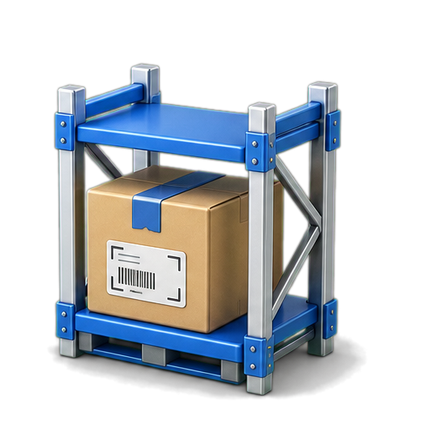


01 渠道越广，越需要统一业务语言
饮料酒水订货，不是把微信搬到手机上
真正的价值，是让每一次渠道要货继续驱动总部集单、采购准备、仓库履约、配送签收和财务核对。
渠道客户
总部
仓库
配送
财务
→
→
→
→
选商品 · 定数量 · 约交期
审规则 · 汇需求 · 分任务
备货 · 拣配 · 出库
送达 · 异常 · 回单
收款 · 对账 · 额度
原订单、出库、客户实收与有效收款各留记录，按原单关联
云上订货｜饮料酒水订货系统解决方案
02
Notes:
饮料原商品资料：PUB-JSYL-4008拿铁基本箱，默认规格批发35.90、零售0.00；PUB-JSYL-3492红牛基本件、250ml*24罐规格批发114、零售0.00元。两款多单位和组合规格关闭，厂商供应商及条码未填，库存与销量均0。名称包装文字不代替配置换算；零售0.00不视为免费供货，具体客户可订目录和适用价另核。55项实际应用当前仅商城装修开启，批号效期、套餐预售、报价客情、配送授信、充值预测等按需启用配置。选品、业务流程与计算示例不代表订单成交、采购实收、客户签收或有效资金结果。

Slide 3


01 渠道越广，越需要统一业务语言
渠道每增加一层，规格、价格与交付复杂度也增加一层
品牌更多、箱规更多、价盘更多、交期更紧，人工沟通很快成为旺季与扩张的瓶颈。
渠道较少时
区域与渠道扩张
靠熟人、群聊和表格
还能勉强维持
需要可复制的
商品、价格与履约规则
→
客户口头要货
经销商 / 终端 / 团购客户分层
同一商品多种叫法
总仓 / 区域仓 / 线路配送协同
月末人工对账
订单、客户、商品与待办透明
统一订货规则，降低渠道扩张对新增接单人力的依赖
云上订货｜饮料酒水订货系统解决方案
03
Notes:
公开参考资料
- https://www.ysdinghuo.com/beverage-liquor.html
- https://www.ysdinghuo.com/product.html

Slide 4


01 渠道越广，越需要统一业务语言
饮料酒水是一张
多角色、多节点的供货网络
品牌商、总代、区域经销商、总仓、烟酒店、商超、餐饮酒吧与团购客户，
需要围绕同一张订单分享一致的商品、价格与交付信息。
品牌商 / 总部规则
供应商 / 品牌与系列
总仓 / 区域仓
经销商 / 终端客户
统一的不是渠道经营，而是订货与履约的共同语言
云上订货｜饮料酒水订货系统解决方案
04
Notes:
公开参考资料
- https://www.ysdinghuo.com/beverage-liquor.html

Slide 5



01 渠道越广，越需要统一业务语言
八类饮料酒水业态，订货重点各不相同
同样是订货，瓶装水看高频重货，酒类看系列箱规与节庆备货，短保饮品看周转，团购看项目价格与交期。
瓶装水 / 大包装饮料
碳酸 / 果汁 / 茶饮
功能饮品
啤酒
高频、重货、整箱
线路补货与及时送达
规格多、上新快
重点陈列与周转
新品首发、活动价
渠道动销节奏
箱规、返瓶/周转物
餐饮渠道配送
白酒 / 礼盒
葡萄酒
进口烈酒
烟酒店 / 商超酒吧
系列、度数、容量
节庆备货与价盘
SKU差异、专属价
团购项目交期
品项多、项目需求
周期对账与库存
授权商品、客户价
交付与账期规则
业态不同，先抓最关键的订货链；底层仍共享客户、商品、订单、库存与资金
云上订货｜饮料酒水订货系统解决方案
05
Notes:
公开参考资料
- https://www.ysdinghuo.com/beverage-liquor.html
- https://www.ysdinghuo.com/product.html

Slide 6
01 渠道越广，越需要统一业务语言
渠道订单，是总部最直接的备货与采购需求信号
需求在线汇集后，总部才能按商品、客户与交货时间组织仓库、配送与采购准备。
01
江北区域经销商
饮用水 / 碳酸饮料
仓库拣配
按订单商品、数量与包装组织拣配
02
城市烟酒连锁
白酒礼盒 / 啤酒
总部订单池
配送准备
滨江餐饮酒吧
按商品 · 客户 · 交期
持续汇集渠道需求
按客户交期与区域形成履约准备
03
啤酒 / 果汁 / 苏打水
采购参考
04
企业团购客户
结合库存与供应周期形成采购依据
葡萄酒 / 节庆礼赠
先把需求收准，再谈备货、采购和配送效率
云上订货｜饮料酒水订货系统解决方案
06
Notes:
公开参考资料
- https://www.ysdinghuo.com/beverage-liquor.html
- https://www.ysdinghuo.com/help/22-167.html

Slide 7
01 渠道越广，越需要统一业务语言
微信、电话里的要货单，很难直接变成可执行任务
品牌简称、箱规、数量、交期和价盘反复确认，接单人员每天都在二次翻译。
人工接单
标准商城订单
烟酒客户
商品
高端白酒礼盒 500ml×6瓶
某品牌白酒礼盒来 8 箱
总部
→
数量
8 箱（6 瓶 / 箱）
哪一款？每箱几瓶？什么价格？
烟酒客户
交期
明日 14:00 前 · 指定终端
上次那款，明天下午到
总部
价格
客户价与成交单位先配置核准
送哪个地址？是否有活动价？
示例先核礼盒构成、真实包装与客户价，不代表本次已成交
云上订货｜饮料酒水订货系统解决方案
07
Notes:
饮料原商品资料：PUB-JSYL-4008拿铁基本箱，默认规格批发35.90、零售0.00；PUB-JSYL-3492红牛基本件、250ml*24罐规格批发114、零售0.00元。两款多单位和组合规格关闭，厂商供应商及条码未填，库存与销量均0。名称包装文字不代替配置换算；零售0.00不视为免费供货，具体客户可订目录和适用价另核。55项实际应用当前仅商城装修开启，批号效期、套餐预售、报价客情、配送授信、充值预测等按需启用配置。选品、业务流程与计算示例不代表订单成交、采购实收、客户签收或有效资金结果。

Slide 8
01 渠道越广，越需要统一业务语言
一箱、一件、一提、一瓶：包装口径不统一就容易订错
饮料酒水商品需要同时处理容量、装箱数、销售单位、起订量、限订量与整箱零拆关系。
瓶装饮用水
碳酸 / 功能饮品
啤酒
白酒 / 葡萄酒
550ml × 24 瓶 / 箱
330ml × 24 罐 / 箱
500ml × 12 瓶 / 箱
500ml / 750ml × 6 瓶 / 箱
整箱高频补货
整箱或按企业规则零拆
箱规与配送数量明确
单瓶、整箱与礼盒口径清楚
包装图为示例。原拿铁基本箱、红牛基本件，多单位均关闭；零拆换算先核实包装并配置。
客户看得懂包装，总部算得清数量，仓库拣得准实物
云上订货｜饮料酒水订货系统解决方案
08
Notes:
饮料原商品资料：PUB-JSYL-4008拿铁基本箱，默认规格批发35.90、零售0.00；PUB-JSYL-3492红牛基本件、250ml*24罐规格批发114、零售0.00元。两款多单位和组合规格关闭，厂商供应商及条码未填，库存与销量均0。名称包装文字不代替配置换算；零售0.00不视为免费供货，具体客户可订目录和适用价另核。55项实际应用当前仅商城装修开启，批号效期、套餐预售、报价客情、配送授信、充值预测等按需启用配置。选品、业务流程与计算示例不代表订单成交、采购实收、客户签收或有效资金结果。

Slide 9
01 渠道越广，越需要统一业务语言
高周转饮料、节庆酒类、短保饮品：库存节奏并不相同
高频补货看周转，节前酒类看备货节奏，茶饮和果汁等短保品可按企业需要启用批次与效期。
高周转饮料 / 瓶装水
节庆酒类 / 礼盒
短保茶饮 / 果汁
矿泉水 · 碳酸饮料
功能饮品 · 啤酒
白酒 · 葡萄酒
礼盒 · 团购组合
茶饮 · 果汁
低温饮品
整箱补货 / 区域库存
保障旺季与线路履约
活动前备货 / 客户专属价
按交期组织供货
按企业启用批次、生产日期
失效日期与临期预警
库存策略分类在线化，让不同品类的补货节奏更清楚
云上订货｜饮料酒水订货系统解决方案
09
Notes:
公开参考资料
- https://www.ysdinghuo.com/appCenter.html
- https://www.ysdinghuo.com/help/30-245.html

Slide 10
01 渠道越广，越需要统一业务语言
渠道价、账期与可订目录，不能共用一套规则
区域经销、烟酒店、餐饮酒吧与团购客户的等级价、指定价、可订范围、现款、账期和额度，需要在订单产生时明确。
客户类型
商品与价格
付款与账期
经营重点
区域经销商
等级价 / 指定价
现款、账期或授信按规则
区域商品与价盘
烟酒店 / 商超
客户专属价 / 活动价
在线支付、账期与额度
新品铺货与动销
餐饮酒吧 / 团购
指定价 / 可订商品目录
按项目或周期收款与对账
交期与大宗供货
客户目录与适用价先核，授信和充值当前关闭；低价不等于账期获批
云上订货｜饮料酒水订货系统解决方案
10
Notes:
饮料原商品资料：PUB-JSYL-4008拿铁基本箱，默认规格批发35.90、零售0.00；PUB-JSYL-3492红牛基本件、250ml*24罐规格批发114、零售0.00元。两款多单位和组合规格关闭，厂商供应商及条码未填，库存与销量均0。名称包装文字不代替配置换算；零售0.00不视为免费供货，具体客户可订目录和适用价另核。55项实际应用当前仅商城装修开启，批号效期、套餐预售、报价客情、配送授信、充值预测等按需启用配置。选品、业务流程与计算示例不代表订单成交、采购实收、客户签收或有效资金结果。

Slide 11
02 从渠道下单到履约闭环
让一张渠道订单连接商品、仓配与资金
从品牌商城开始，把商品、订单、仓库、配送、货款与经营数据接成一条链。
经销商 / 终端客户
→
订单中枢
→
总仓 / 区域仓
→
配送执行
→
资金与经营
手机商城 · PC商城
客户价 · 审核 · 集单
库存与拣配；批次效期按需
任务 · 送达 · 回单
收款 · 对账 · 分析
按权限与原单关联各岗记录；配送应用当前关闭，按需配置
云上订货｜饮料酒水订货系统解决方案
11
Notes:
饮料原商品资料：PUB-JSYL-4008拿铁基本箱，默认规格批发35.90、零售0.00；PUB-JSYL-3492红牛基本件、250ml*24罐规格批发114、零售0.00元。两款多单位和组合规格关闭，厂商供应商及条码未填，库存与销量均0。名称包装文字不代替配置换算；零售0.00不视为免费供货，具体客户可订目录和适用价另核。55项实际应用当前仅商城装修开启，批号效期、套餐预售、报价客情、配送授信、充值预测等按需启用配置。选品、业务流程与计算示例不代表订单成交、采购实收、客户签收或有效资金结果。

Slide 12
02 从渠道下单到履约闭环
每个岗位看到自己的任务，每个环节共享同一张渠道订单
渠道客户负责选品确认，总部维护规则，仓库组织拣配，配送完成交付，财务跟进货款，老板判断经营。
经销商 / 终端客户
总部运营
总仓 / 区域仓
司机 / 配送人员
财务 / 老板
手机或PC自主订货
查看价格、库存与进度
统一商品、价格、活动
审核订单与渠道政策
按待履约任务拣配
出库与异常处理
查看配送任务
送达、签收与回单
收款、对账、额度
经营概况与待办
岗位按权限配置，配送授信先启用；实收款项分别核
云上订货｜饮料酒水订货系统解决方案
12
Notes:
饮料原商品资料：PUB-JSYL-4008拿铁基本箱，默认规格批发35.90、零售0.00；PUB-JSYL-3492红牛基本件、250ml*24罐规格批发114、零售0.00元。两款多单位和组合规格关闭，厂商供应商及条码未填，库存与销量均0。名称包装文字不代替配置换算；零售0.00不视为免费供货，具体客户可订目录和适用价另核。55项实际应用当前仅商城装修开启，批号效期、套餐预售、报价客情、配送授信、充值预测等按需启用配置。选品、业务流程与计算示例不代表订单成交、采购实收、客户签收或有效资金结果。

Slide 13
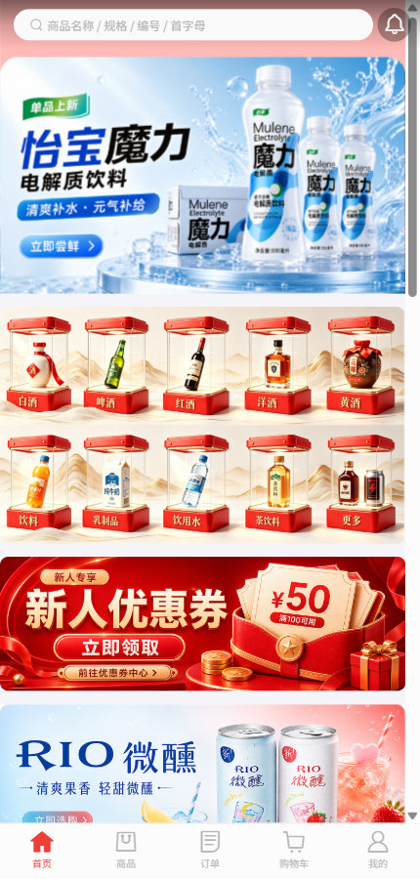
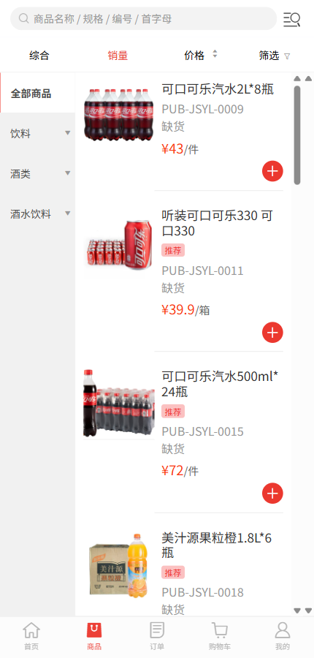
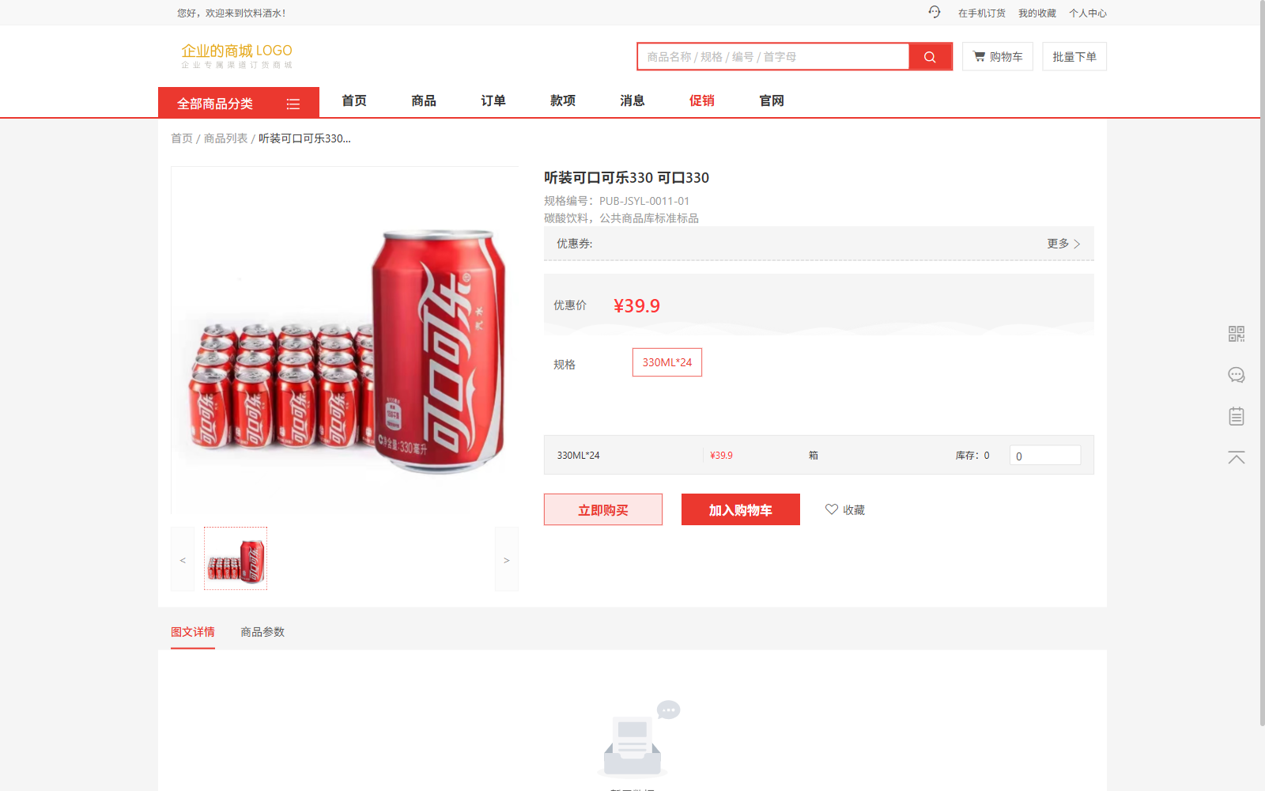
02 从渠道下单到履约闭环
品牌商城承接选品，订单与实际履约分别核
手机商城适合烟酒店、便利店、餐饮酒吧随时补货；PC商城适合经销商批量核对系列、箱规、客户价与订单。
PC商品详情与加购
饮料酒水选品界面示例
饮料酒水选品界面示例
饮料酒水选品界面示例
大屏详情核对
随时订货
按品类快速选品
云上订货｜饮料酒水订货系统解决方案
13
Notes:
饮料原商品资料：PUB-JSYL-4008拿铁基本箱，默认规格批发35.90、零售0.00；PUB-JSYL-3492红牛基本件、250ml*24罐规格批发114、零售0.00元。两款多单位和组合规格关闭，厂商供应商及条码未填，库存与销量均0。名称包装文字不代替配置换算；零售0.00不视为免费供货，具体客户可订目录和适用价另核。55项实际应用当前仅商城装修开启，批号效期、套餐预售、报价客情、配送授信、充值预测等按需启用配置。选品、业务流程与计算示例不代表订单成交、采购实收、客户签收或有效资金结果。

Slide 14
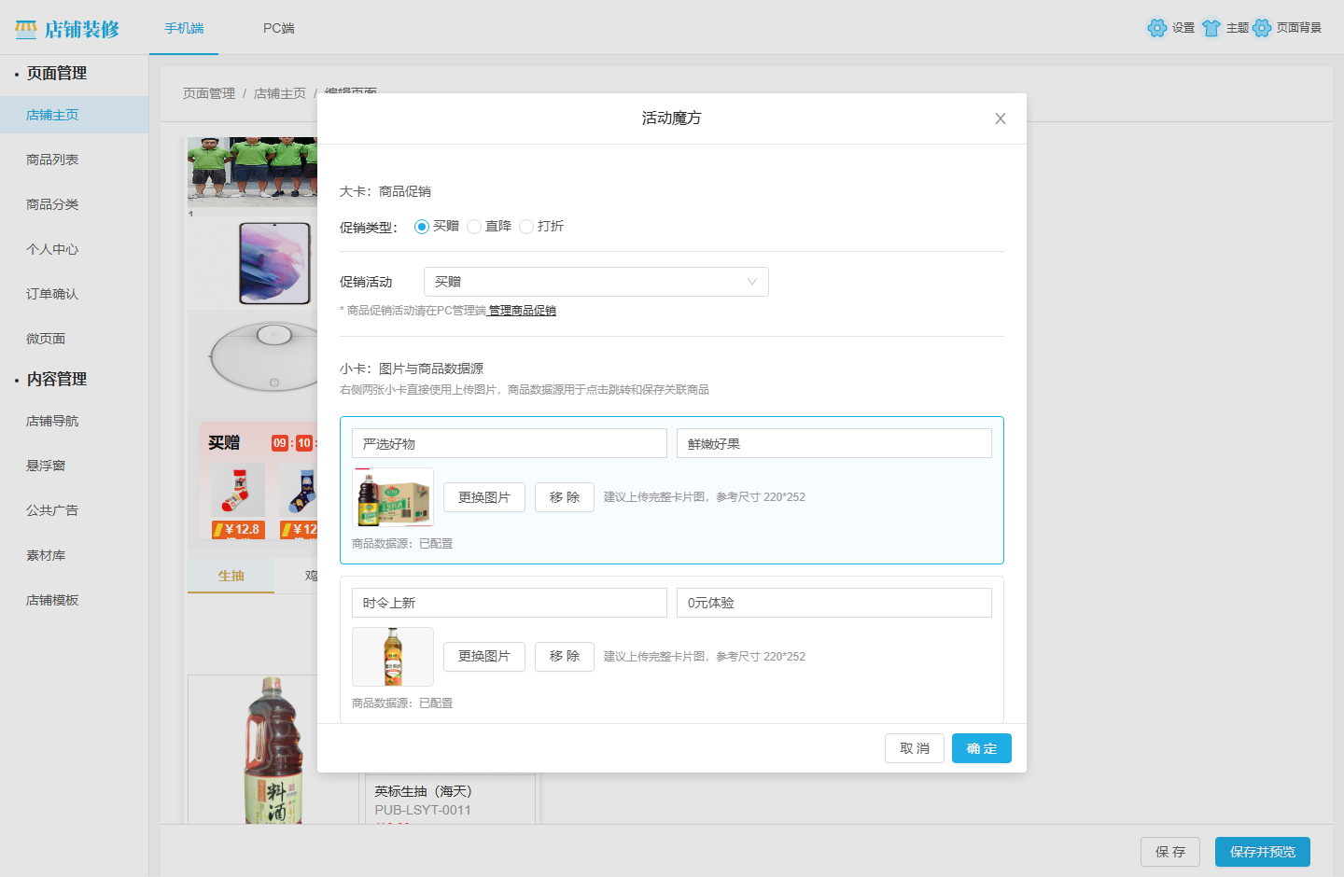
02 从渠道下单到履约闭环
商城可以装修，让品牌、节庆和重点商品被渠道看见
商城装修已启用，模板画面为界面示例；真实商品、客户货盘与活动规则分别配置。
商城装修模板
白酒礼赠
01
品牌故事 · 节庆专题
啤酒饮料
02
冰饮专区 · 整箱促销
葡萄酒 / 烈酒
03
品鉴专区 · 新品首发
应用界面示例
品牌色 · Banner · 商品楼层 · 活动专区
渠道客户看到的是您的品牌商城，不是统一外观的公共货架
云上订货｜饮料酒水订货系统解决方案
14
Notes:
饮料原商品资料：PUB-JSYL-4008拿铁基本箱，默认规格批发35.90、零售0.00；PUB-JSYL-3492红牛基本件、250ml*24罐规格批发114、零售0.00元。两款多单位和组合规格关闭，厂商供应商及条码未填，库存与销量均0。名称包装文字不代替配置换算；零售0.00不视为免费供货，具体客户可订目录和适用价另核。55项实际应用当前仅商城装修开启，批号效期、套餐预售、报价客情、配送授信、充值预测等按需启用配置。选品、业务流程与计算示例不代表订单成交、采购实收、客户签收或有效资金结果。

Slide 15
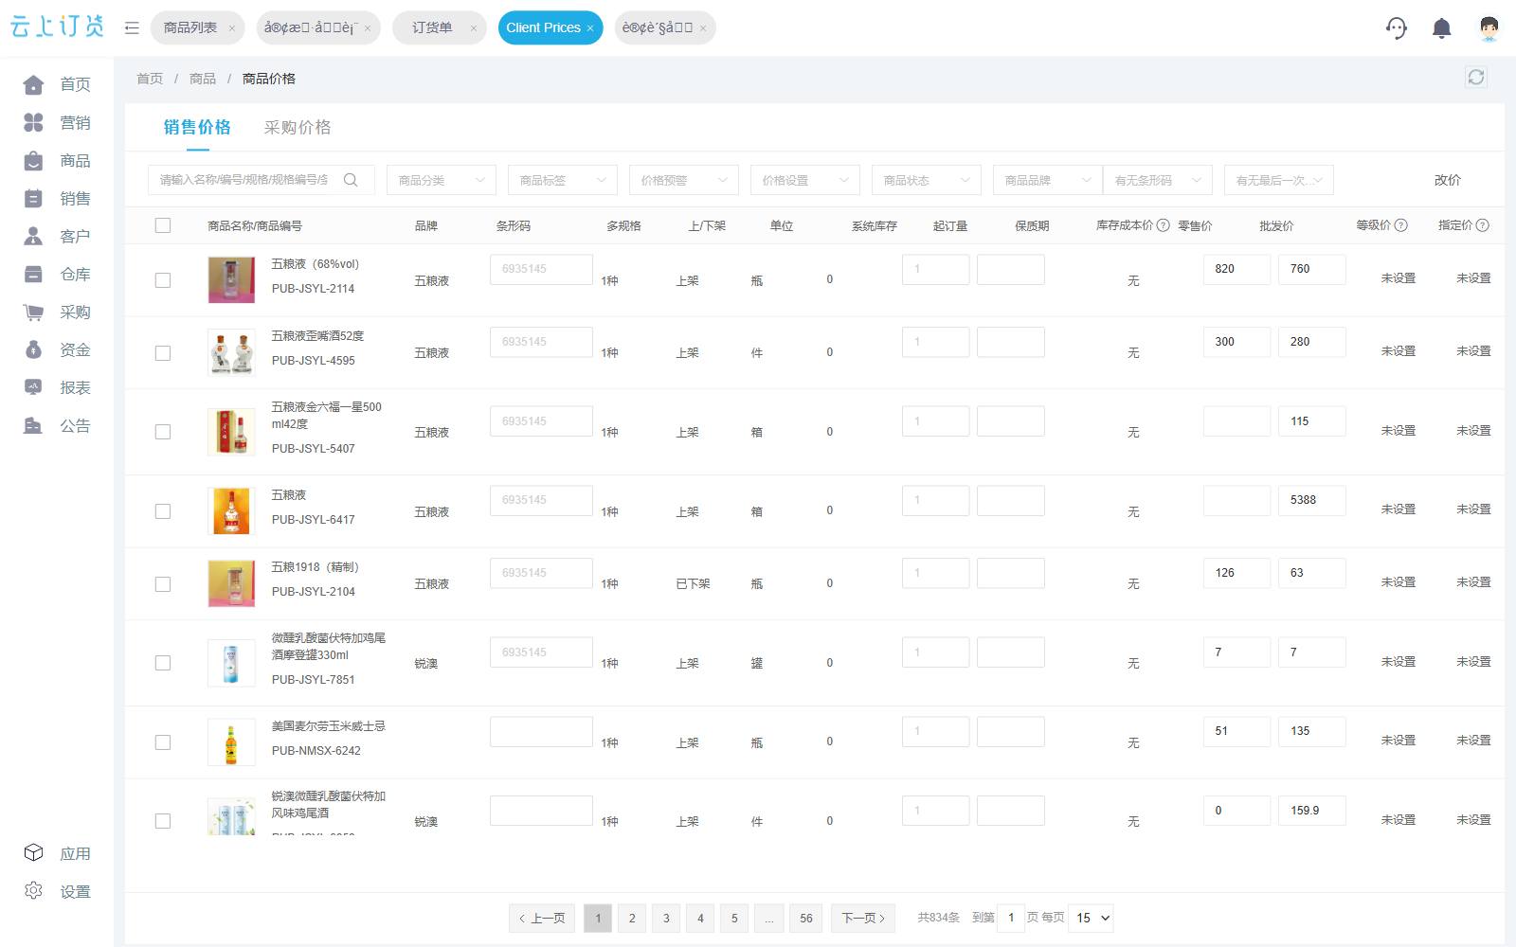
02 从渠道下单到履约闭环
不同渠道客户，只看到自己可订的商品与适用价格
对烟酒店、商超便利、餐饮酒吧、团购与经销客户维护等级价、指定价和可订目录，再按客户规则带入订单。
商品销售价格设置
01
渠道分层
烟酒店、商超便利、餐饮酒吧、团购与经销客户可使用不同规则
02
商品范围
按客户或业务策略控制可见与可订商品
03
价格自动带出
等级价、指定价等随客户进入订单，减少人工询价
饮料酒水业务界面示例
基础零售、批发与客户适用价分别核；价格设置示例不证明已成交
云上订货｜饮料酒水订货系统解决方案
15
Notes:
饮料原商品资料：PUB-JSYL-4008拿铁基本箱，默认规格批发35.90、零售0.00；PUB-JSYL-3492红牛基本件、250ml*24罐规格批发114、零售0.00元。两款多单位和组合规格关闭，厂商供应商及条码未填，库存与销量均0。名称包装文字不代替配置换算；零售0.00不视为免费供货，具体客户可订目录和适用价另核。55项实际应用当前仅商城装修开启，批号效期、套餐预售、报价客情、配送授信、充值预测等按需启用配置。选品、业务流程与计算示例不代表订单成交、采购实收、客户签收或有效资金结果。

Slide 16
02 从渠道下单到履约闭环
按饮料酒水品类快速选品，高频订货不必反复搜索
客户可按瓶装水、饮料、功能饮品、啤酒、白酒、葡萄酒、进口烈酒等目录快速选品，直接查看容量、箱规、库存与价格并加购。
饮料酒水商城分类选品
01
分类明确
按品类、品牌与系列集中呈现
02
信息一屏
名称、容量、箱规、库存与价格直接可见
03
快速加购
按商品实际成交单位核数量后加购
饮料酒水业务界面示例
选品与加购示例不等于正式订单，单位和客户价先确认
云上订货｜饮料酒水订货系统解决方案
16
Notes:
饮料原商品资料：PUB-JSYL-4008拿铁基本箱，默认规格批发35.90、零售0.00；PUB-JSYL-3492红牛基本件、250ml*24罐规格批发114、零售0.00元。两款多单位和组合规格关闭，厂商供应商及条码未填，库存与销量均0。名称包装文字不代替配置换算；零售0.00不视为免费供货，具体客户可订目录和适用价另核。55项实际应用当前仅商城装修开启，批号效期、套餐预售、报价客情、配送授信、充值预测等按需启用配置。选品、业务流程与计算示例不代表订单成交、采购实收、客户签收或有效资金结果。

Slide 17
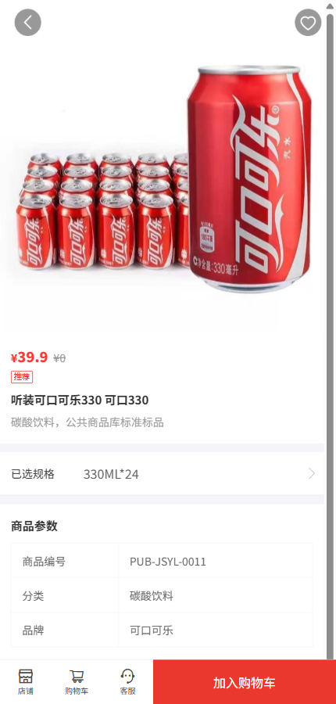
02 从渠道下单到履约闭环
容量、装箱数与销售单位，把饮料酒水商品说清楚
商品详情集中呈现规格编码、销售包装、价格和库存口径，渠道客户在加购前即可核对。
饮料酒水商品详情
01
规格说清
核原规格、包装和基本单位，多单位按需配置
02
编码可核对
按准确商品与规格编号核资料，条码另行维护
03
价格先确认
客户价、销售单位与库存口径在加购前可见
饮料酒水业务界面示例
客户选品示例与原规格资料分别核，不用名称推定箱瓶换算
云上订货｜饮料酒水订货系统解决方案
17
Notes:
饮料原商品资料：PUB-JSYL-4008拿铁基本箱，默认规格批发35.90、零售0.00；PUB-JSYL-3492红牛基本件、250ml*24罐规格批发114、零售0.00元。两款多单位和组合规格关闭，厂商供应商及条码未填，库存与销量均0。名称包装文字不代替配置换算；零售0.00不视为免费供货，具体客户可订目录和适用价另核。55项实际应用当前仅商城装修开启，批号效期、套餐预售、报价客情、配送授信、充值预测等按需启用配置。选品、业务流程与计算示例不代表订单成交、采购实收、客户签收或有效资金结果。

Slide 18
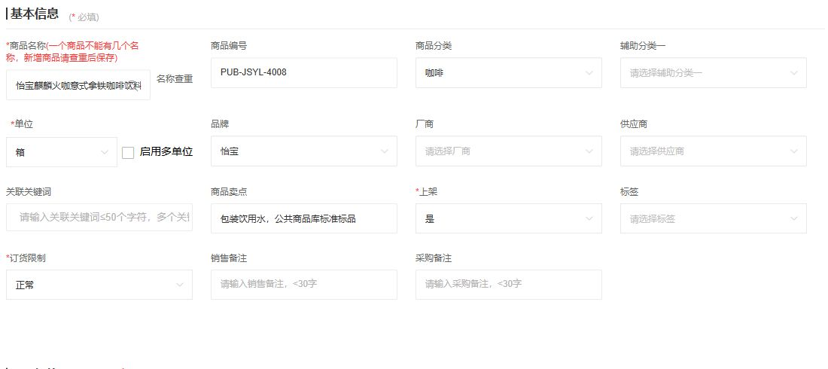
02 从渠道下单到履约闭环
先把饮料酒水商品档案标准化，再扩展礼盒与组合业务
原拿铁4008基本箱，多单位和组合关闭；默认规格批发35.90、零售0.00元，客户实际成交价另核。
拿铁原基本资料
01
商品先标准化
品牌、系列、规格与包装使用统一档案
02
字段同口径
厂商、供应商和条码未填，包装与客户价另核
03
组合再扩展
套餐与预售当前关闭，真实构成先确认配置
PC管理｜原商品资料
名称440ml×15瓶不等于已配置换算，卖点文字与名称需分别核
云上订货｜饮料酒水订货系统解决方案
18
Notes:
饮料原商品资料：PUB-JSYL-4008拿铁基本箱，默认规格批发35.90、零售0.00；PUB-JSYL-3492红牛基本件、250ml*24罐规格批发114、零售0.00元。两款多单位和组合规格关闭，厂商供应商及条码未填，库存与销量均0。名称包装文字不代替配置换算；零售0.00不视为免费供货，具体客户可订目录和适用价另核。55项实际应用当前仅商城装修开启，批号效期、套餐预售、报价客情、配送授信、充值预测等按需启用配置。选品、业务流程与计算示例不代表订单成交、采购实收、客户签收或有效资金结果。

Slide 19
02 从渠道下单到履约闭环
核对饮料酒水商品详情，直接进入加购与订货
渠道客户在商品详情页核对名称、规格编码、包装、销售价格与库存口径，再加入购物车。
饮料酒水商品详情与加购
01
商品看得清
名称、规格编码、包装与价格集中呈现
02
加购有入口
立即购买和加入购物车都在详情页可见
03
订单有依据
购物车提交、订单审核与实际出库各回原记录
饮料酒水业务界面示例
客户价按准确SKU与成交单位确认，零价字段不直接视为免费供货
云上订货｜饮料酒水订货系统解决方案
19
Notes:
饮料原商品资料：PUB-JSYL-4008拿铁基本箱，默认规格批发35.90、零售0.00；PUB-JSYL-3492红牛基本件、250ml*24罐规格批发114、零售0.00元。两款多单位和组合规格关闭，厂商供应商及条码未填，库存与销量均0。名称包装文字不代替配置换算；零售0.00不视为免费供货，具体客户可订目录和适用价另核。55项实际应用当前仅商城装修开启，批号效期、套餐预售、报价客情、配送授信、充值预测等按需启用配置。选品、业务流程与计算示例不代表订单成交、采购实收、客户签收或有效资金结果。

Slide 20
03 商城营销，让渠道持续在线运营
促销不只服务零售，也能承接渠道新品铺货与旺季备货
首页为选品营销示例。代金券、积分、套餐与预售当前关闭；实际活动先核适用客户、商品和企业规则。
饮料酒水商城营销首页
01
优惠券触达
水饮补货券、满额券等可按客户范围与活动规则配置
02
整箱与礼盒活动
啤酒整箱、白酒礼盒等可按旺季和节庆安排直降或买赠
03
预售集需求
中秋、春节礼盒等项目可在交付前提前确认需求
饮料酒水业务界面示例
用活动引导渠道客户按品牌与旺季节奏备货，而不是只靠业务员逐户催单
云上订货｜饮料酒水订货系统解决方案
20
Notes:
饮料原商品资料：PUB-JSYL-4008拿铁基本箱，默认规格批发35.90、零售0.00；PUB-JSYL-3492红牛基本件、250ml*24罐规格批发114、零售0.00元。两款多单位和组合规格关闭，厂商供应商及条码未填，库存与销量均0。名称包装文字不代替配置换算；零售0.00不视为免费供货，具体客户可订目录和适用价另核。55项实际应用当前仅商城装修开启，批号效期、套餐预售、报价客情、配送授信、充值预测等按需启用配置。选品、业务流程与计算示例不代表订单成交、采购实收、客户签收或有效资金结果。

Slide 21
03 商城营销，让渠道持续在线运营
品牌商城首页承接营销，会员与账户能力按需配置
品牌首页为界面示例，装修已开启；代金券、积分与预存款充值当前关闭，按需启用并配置。
饮料酒水手机商城首页
01
品牌首页
Banner与装修内容集中传递品牌和服务信息
02
品类与新品
水饮、啤酒、白酒、葡萄酒等重点商品直接触达客户
03
能力按需叠加
优惠券、积分与预存款根据经营阶段配置
饮料酒水业务界面示例
先用首页承接品牌与商品，再按经营阶段叠加会员运营
云上订货｜饮料酒水订货系统解决方案
21
Notes:
饮料原商品资料：PUB-JSYL-4008拿铁基本箱，默认规格批发35.90、零售0.00；PUB-JSYL-3492红牛基本件、250ml*24罐规格批发114、零售0.00元。两款多单位和组合规格关闭，厂商供应商及条码未填，库存与销量均0。名称包装文字不代替配置换算；零售0.00不视为免费供货，具体客户可订目录和适用价另核。55项实际应用当前仅商城装修开启，批号效期、套餐预售、报价客情、配送授信、充值预测等按需启用配置。选品、业务流程与计算示例不代表订单成交、采购实收、客户签收或有效资金结果。

Slide 22
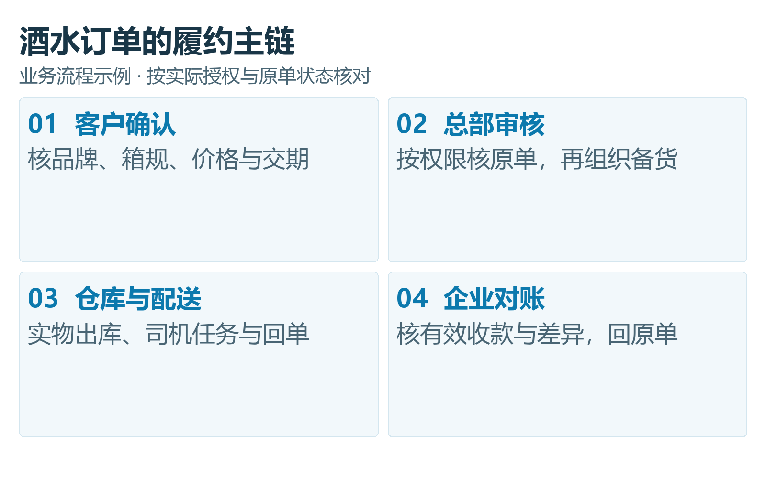
04 订单真正走进仓配与财务
订单进入系统后，总部开始围绕同一规则组织履约
渠道客户从商城确认商品、包装和价格；总部再按客户、交期、商品与流程状态组织审核、备货和配送。
订单履约业务示例
01
客户下单
按授权商品、价格与包装确认需求
02
总部审核
核对客户、交期、价格与库存口径
03
仓配准备
按商品、数量与配送规则组织履约
04
交付与对账
签收、收款与应收回到同一订单链
业务流程示例
订单先按商品、价格与交期形成一致口径，后续履约才不靠翻聊天记录
云上订货｜饮料酒水订货系统解决方案
22
Notes:
公开参考资料
- https://www.ysdinghuo.com/help/22-167.html
- https://www.ysdinghuo.com/product.html

Slide 23
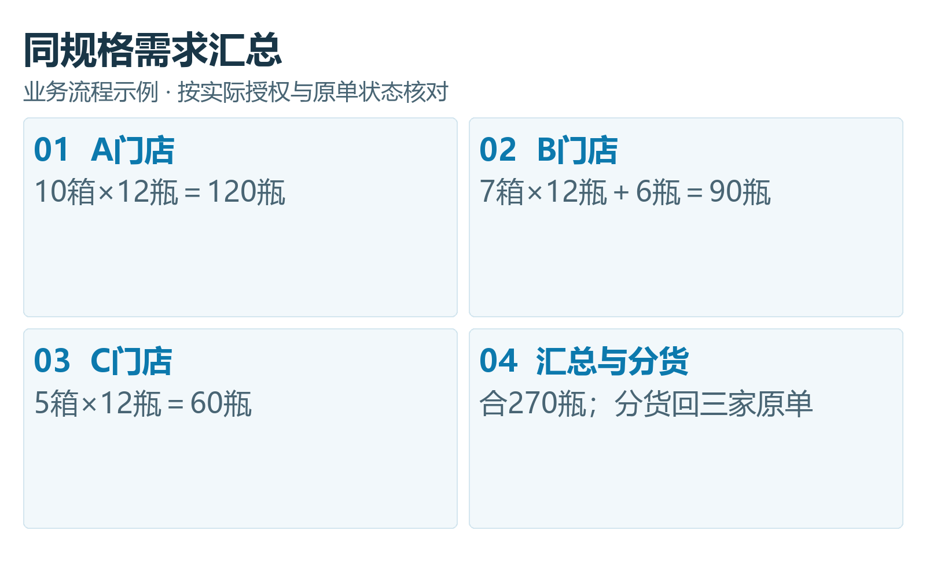
04 订单真正走进仓配与财务
每天先看清客户订什么，再把酒水饮料需求汇总起来
按商品、规格、单位、数量与金额把多张渠道订单收口为一张备货清单；饮料酒水先要统一品牌、系列、容量和箱规。
业务流程示例
客户需求
烟酒店 / 商超便利 / 餐饮酒吧 / 团购
商品汇总
水饮、啤酒、白酒礼盒等按商品与规格收口
备货依据
整箱 / 提装 / 单瓶等单位口径统一
后续动作
采购、仓库与配送围绕同一清单执行
业务流程示例
需求先按商品、规格与箱数收口，采购与备货才不会被多张订单带乱
云上订货｜饮料酒水订货系统解决方案
23

Slide 24
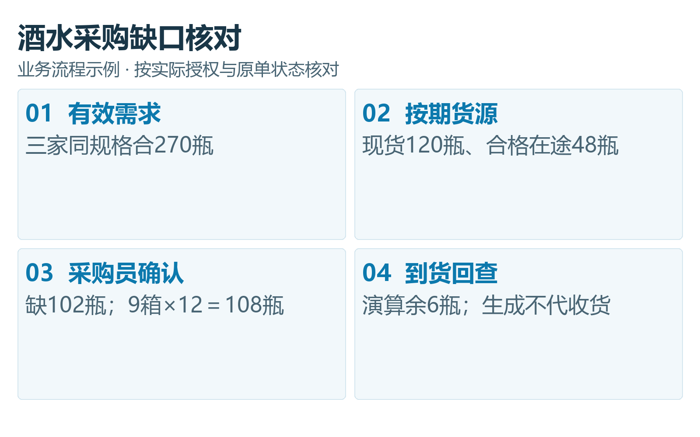
04 订单真正走进仓配与财务
采购参考从订单汇总开始，采购数由人员确认
系统可将订购数、可用库存、采购中、供应商和采购单价放入同一判断；饮料酒水采购还要结合整箱口径、活动节奏与供应周期。
业务流程示例
01
订单汇总
水饮、啤酒、白酒礼盒按规格汇总需求
02
库存判断
可用库存、在途/采购中和安全库存共同参考
03
采购确认
采购人员核对供应商、整箱数量、单价与收货仓
04
生成采购
确认后再按供应商组织采购单或采购需求单
业务流程示例
业务流程为示例；原库存与采购在途分别核，采购人员确认真实缺口
云上订货｜饮料酒水订货系统解决方案
24
Notes:
饮料原商品资料：PUB-JSYL-4008拿铁基本箱，默认规格批发35.90、零售0.00；PUB-JSYL-3492红牛基本件、250ml*24罐规格批发114、零售0.00元。两款多单位和组合规格关闭，厂商供应商及条码未填，库存与销量均0。名称包装文字不代替配置换算；零售0.00不视为免费供货，具体客户可订目录和适用价另核。55项实际应用当前仅商城装修开启，批号效期、套餐预售、报价客情、配送授信、充值预测等按需启用配置。选品、业务流程与计算示例不代表订单成交、采购实收、客户签收或有效资金结果。

Slide 25
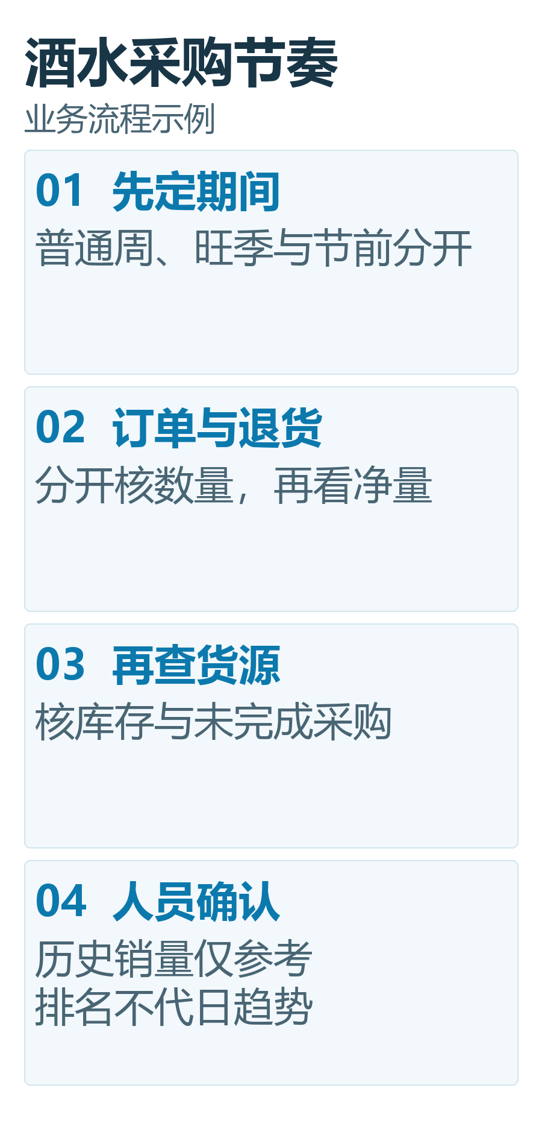
04 订单真正走进仓配与财务
把日常订货与节庆波动，沉淀为持续采购参考
按商品、客户和时间比较普通周、旺季及活动期需求，再核退货、库存和未完成采购，由人员确认备货。
业务流程示例
01
看品类结构
水饮、啤酒、白酒礼盒等不同品类的补货节奏不同
02
看时间波动
节前、旺季、新品与活动期需结合历史订单复盘
03
调整备货
结合库存与供应周期，由采购人员持续确认
业务流程示例
采购预测当前关闭，按需配置；历史销量、退货和客户消耗分别核
云上订货｜饮料酒水订货系统解决方案
25
Notes:
饮料原商品资料：PUB-JSYL-4008拿铁基本箱，默认规格批发35.90、零售0.00；PUB-JSYL-3492红牛基本件、250ml*24罐规格批发114、零售0.00元。两款多单位和组合规格关闭，厂商供应商及条码未填，库存与销量均0。名称包装文字不代替配置换算；零售0.00不视为免费供货，具体客户可订目录和适用价另核。55项实际应用当前仅商城装修开启，批号效期、套餐预售、报价客情、配送授信、充值预测等按需启用配置。选品、业务流程与计算示例不代表订单成交、采购实收、客户签收或有效资金结果。

Slide 26
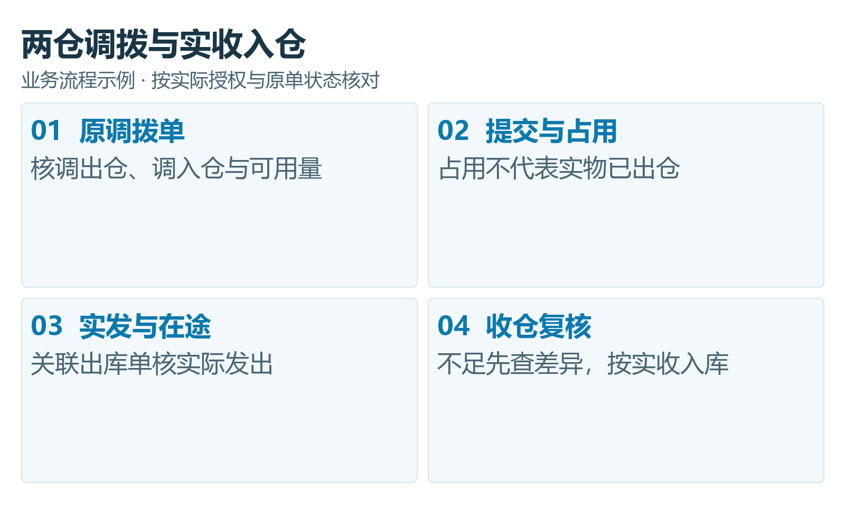
04 订单真正走进仓配与财务
库存与调拨，先从酒水饮料商品的包装口径统一开始
先统一规格与单位，再按实际调出仓、调入仓和关联收发单执行；占用、在途和实收入仓分别核对。
业务流程示例
01
商品按规格建档
品牌、系列、容量、包装和单位形成库存管理基础
02
库存按仓查看
原两商品两类库存均0，目标仓可供量另核
03
调拨按需配置
启用多仓后，按调出仓、调入仓和调拨单执行
业务流程示例
箱、件按原SKU分别核，调拨发出不等于目标仓合格实收
云上订货｜饮料酒水订货系统解决方案
26
Notes:
饮料原商品资料：PUB-JSYL-4008拿铁基本箱，默认规格批发35.90、零售0.00；PUB-JSYL-3492红牛基本件、250ml*24罐规格批发114、零售0.00元。两款多单位和组合规格关闭，厂商供应商及条码未填，库存与销量均0。名称包装文字不代替配置换算；零售0.00不视为免费供货，具体客户可订目录和适用价另核。55项实际应用当前仅商城装修开启，批号效期、套餐预售、报价客情、配送授信、充值预测等按需启用配置。选品、业务流程与计算示例不代表订单成交、采购实收、客户签收或有效资金结果。

Slide 27
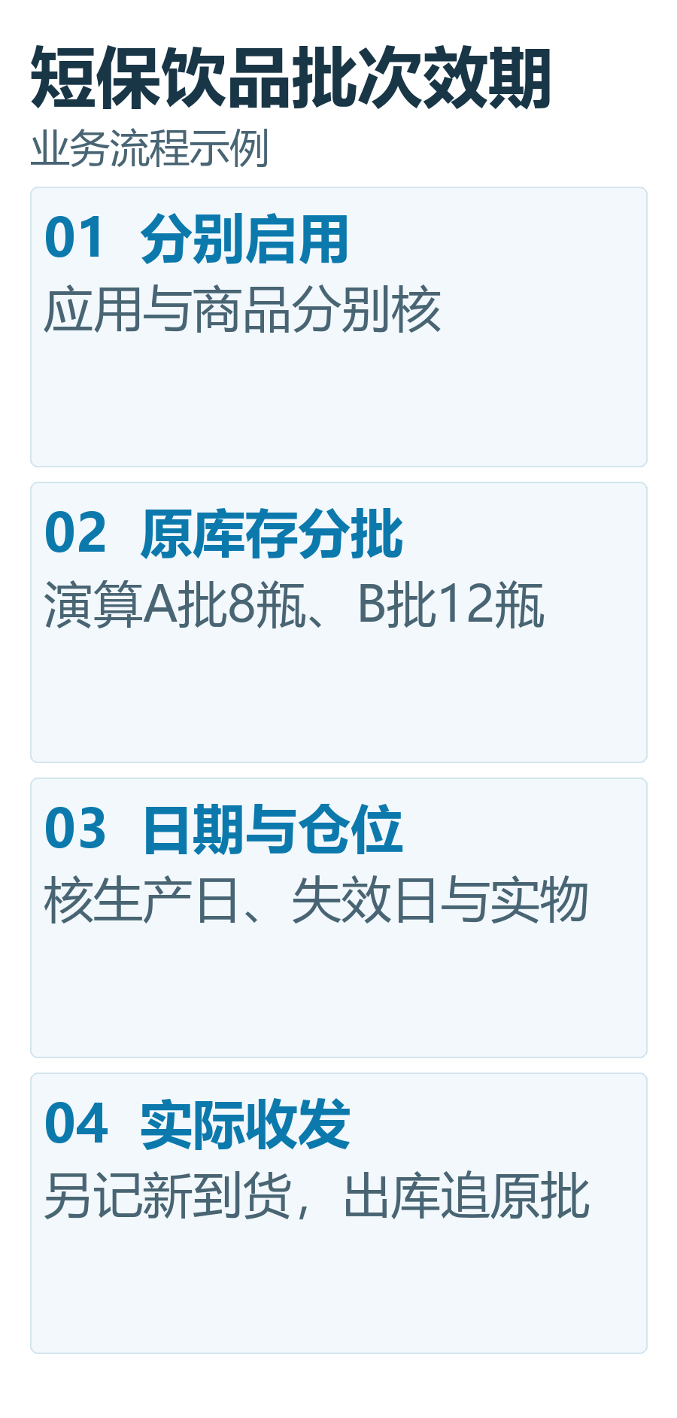
04 订单真正走进仓配与财务
果汁、茶饮等短保饮品，可按企业规则启用批次与效期
批号与保质期当前关闭。按需启用后核真实商品标签、日期和批次数量，普通库存不证明效期可用。
业务流程示例
01
先有商品基础
商品、规格、包装与单位是库存与批次的共同基础
02
批次按需启用
需要时记录批次、生产日期、失效日期与数量
03
效期策略可配置
临期预警与出库策略按企业实际流程执行
业务流程示例
由商品与库存数据驱动，批次与效期能力按需配置
云上订货｜饮料酒水订货系统解决方案
27
Notes:
饮料原商品资料：PUB-JSYL-4008拿铁基本箱，默认规格批发35.90、零售0.00；PUB-JSYL-3492红牛基本件、250ml*24罐规格批发114、零售0.00元。两款多单位和组合规格关闭，厂商供应商及条码未填，库存与销量均0。名称包装文字不代替配置换算；零售0.00不视为免费供货，具体客户可订目录和适用价另核。55项实际应用当前仅商城装修开启，批号效期、套餐预售、报价客情、配送授信、充值预测等按需启用配置。选品、业务流程与计算示例不代表订单成交、采购实收、客户签收或有效资金结果。

Slide 28
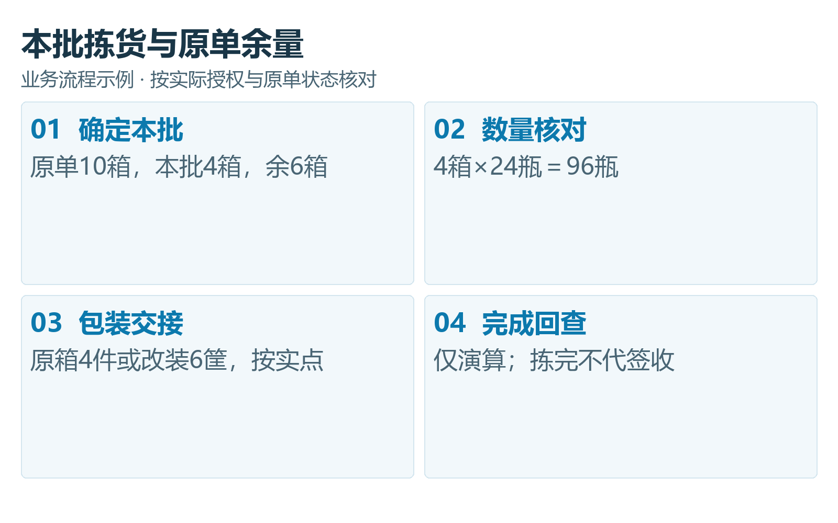
04 订单真正走进仓配与财务
出库准备从准确的酒水饮料商品、包装与数量开始
流程为业务示例。按原单核规格、成交单位和合格可供量；出库、配送与客户完好实收分别留依据。
业务流程示例
01
先核对商品
名称、规格、包装与价格在订单来源已明确
02
再组织出库
按仓库、交期与数量准备整箱与零拣任务
03
状态可衔接
审核、出库与后续配送围绕同一订单流转
业务流程示例
商品与包装确认得越清楚，仓库出库与配送协同越顺畅
云上订货｜饮料酒水订货系统解决方案
28
Notes:
饮料原商品资料：PUB-JSYL-4008拿铁基本箱，默认规格批发35.90、零售0.00；PUB-JSYL-3492红牛基本件、250ml*24罐规格批发114、零售0.00元。两款多单位和组合规格关闭，厂商供应商及条码未填，库存与销量均0。名称包装文字不代替配置换算；零售0.00不视为免费供货，具体客户可订目录和适用价另核。55项实际应用当前仅商城装修开启，批号效期、套餐预售、报价客情、配送授信、充值预测等按需启用配置。选品、业务流程与计算示例不代表订单成交、采购实收、客户签收或有效资金结果。

Slide 29
04 订单真正走进仓配与财务
配送任务、司机执行与回单
形成同一条履约链
配送执行要点
让“送到哪、何时送、谁签收”
跟着订单持续可查
配送管理当前关闭，按需启用配置后组织真实任务；
出库、送达、客户实收与异常分别回原单核。
01
交期
按客户预约与订单交期组织任务
创建任务
司机执行
02
线路
按区域、司机或配送规则分配执行
03
回单
送达、签收与异常回到订单记录
客户签收
回单归档
流程为业务示例，任务完成不代替客户实收；重货用实际毛重安排
云上订货｜饮料酒水订货系统解决方案
29
Notes:
饮料原商品资料：PUB-JSYL-4008拿铁基本箱，默认规格批发35.90、零售0.00；PUB-JSYL-3492红牛基本件、250ml*24罐规格批发114、零售0.00元。两款多单位和组合规格关闭，厂商供应商及条码未填，库存与销量均0。名称包装文字不代替配置换算；零售0.00不视为免费供货，具体客户可订目录和适用价另核。55项实际应用当前仅商城装修开启，批号效期、套餐预售、报价客情、配送授信、充值预测等按需启用配置。选品、业务流程与计算示例不代表订单成交、采购实收、客户签收或有效资金结果。

Slide 30
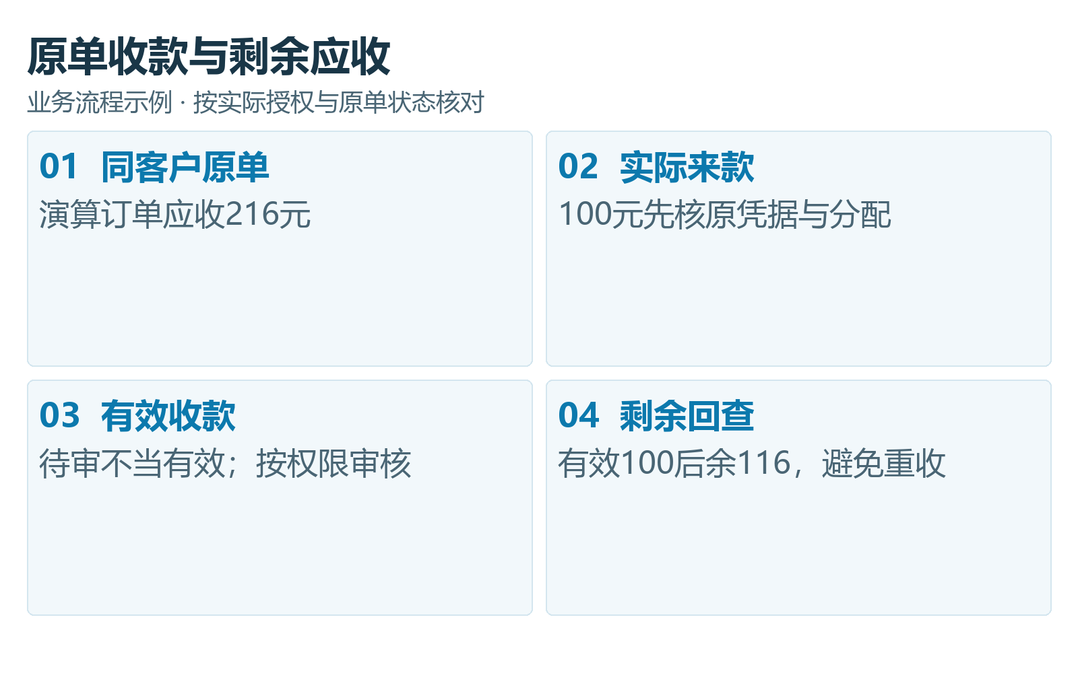
04 订单真正走进仓配与财务
客户、商品与价格先统一，对账才有同一依据
客户应收先核同一客户、期间与原订单；实际来款按原单分配，待审收款、有效收款和剩余应收分别查看。
业务流程示例
01
订单有依据
商品、数量、客户价、配送与收货信息围绕同一订单
02
收款有记录
有效来款另核，充值应用按需启用配置
03
客户账可跟进
应收、额度与对账口径按企业方案配置
业务流程示例
待审核、有效收款与银行到账分别核，账期不由基础价格推定
云上订货｜饮料酒水订货系统解决方案
30
Notes:
饮料原商品资料：PUB-JSYL-4008拿铁基本箱，默认规格批发35.90、零售0.00；PUB-JSYL-3492红牛基本件、250ml*24罐规格批发114、零售0.00元。两款多单位和组合规格关闭，厂商供应商及条码未填，库存与销量均0。名称包装文字不代替配置换算；零售0.00不视为免费供货，具体客户可订目录和适用价另核。55项实际应用当前仅商城装修开启，批号效期、套餐预售、报价客情、配送授信、充值预测等按需启用配置。选品、业务流程与计算示例不代表订单成交、采购实收、客户签收或有效资金结果。

Slide 31
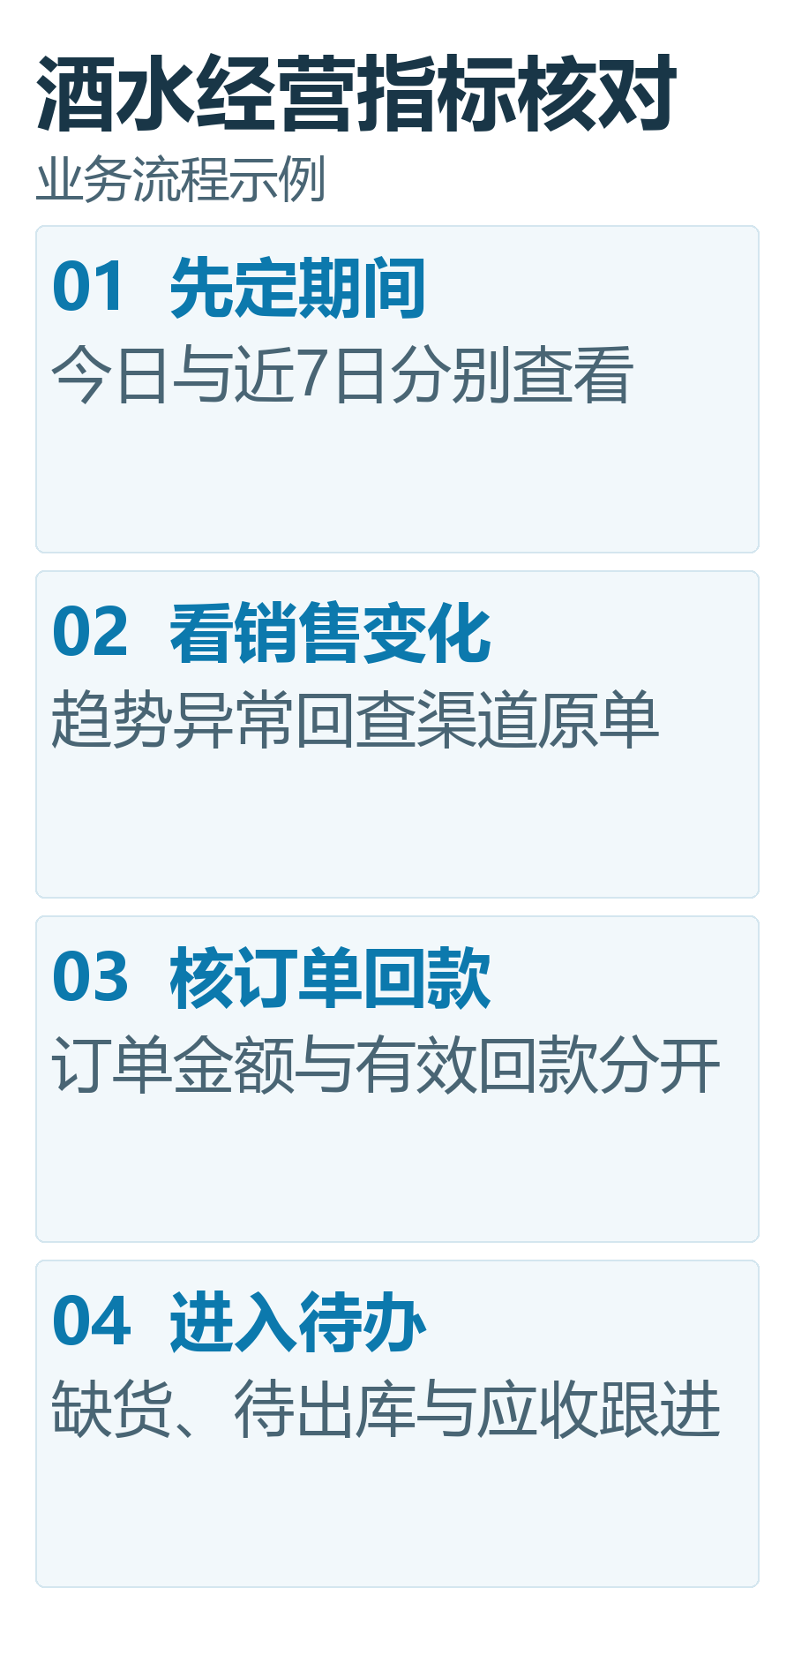
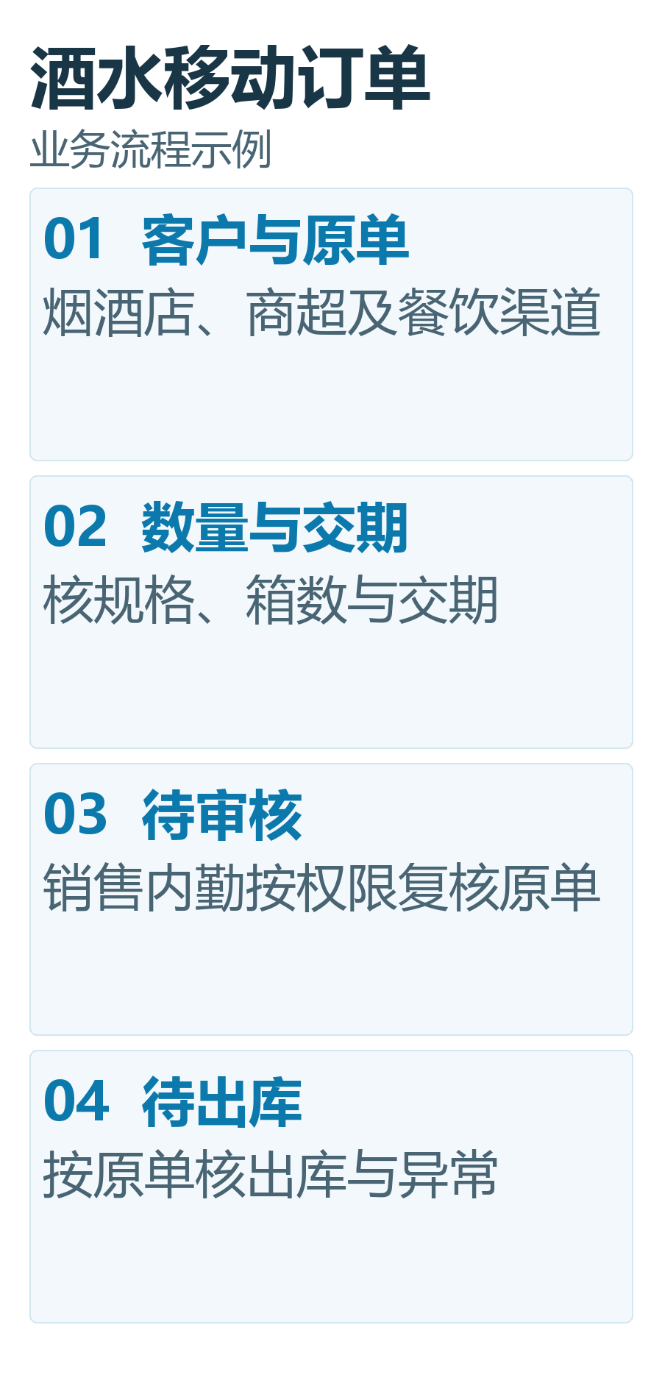
05 移动协同：现场就是办公室
手机管理端，让老板和业务员先在现场看见同一份经营与订单状态
手机界面为业务示例。客情与配送当前关闭，先配置应用岗位；查看入口不证明已经完成现场作业。
01
老板
看经营概况、订单金额与回款
02
业务员
看客户订单并现场确认补货
03
仓库 / 配送
按任务进入拣货、出库与送达处理
经营指标业务示例
移动订单业务示例
经营与订单先在手机上可见，现场动作才能及时接回同一条业务链
云上订货｜饮料酒水订货系统解决方案
31
Notes:
饮料原商品资料：PUB-JSYL-4008拿铁基本箱，默认规格批发35.90、零售0.00；PUB-JSYL-3492红牛基本件、250ml*24罐规格批发114、零售0.00元。两款多单位和组合规格关闭，厂商供应商及条码未填，库存与销量均0。名称包装文字不代替配置换算；零售0.00不视为免费供货，具体客户可订目录和适用价另核。55项实际应用当前仅商城装修开启，批号效期、套餐预售、报价客情、配送授信、充值预测等按需启用配置。选品、业务流程与计算示例不代表订单成交、采购实收、客户签收或有效资金结果。

Slide 32
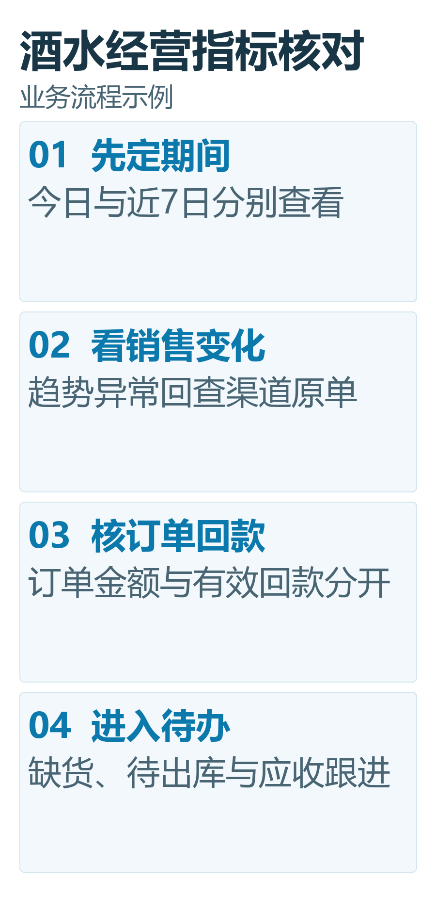
05 移动协同：现场就是办公室
老板不在办公室，也能从经营概况抓住当天重点
经营画面为业务示例。当前管理首页近七天订单金额、单数与回款均0，指标按真实期间和原业务解释。
手机管理端经营概况
01
看销售趋势
销售曲线帮助快速感知近期渠道动销变化
02
看当日数据
订单金额、订单数量与回款金额同屏呈现
03
看经营概况
订单、客户与经营指标进入同一移动入口
经营指标业务示例
老板先看当天经营重点，再回到商品、价格与订单规则处理问题
云上订货｜饮料酒水订货系统解决方案
32
Notes:
饮料原商品资料：PUB-JSYL-4008拿铁基本箱，默认规格批发35.90、零售0.00；PUB-JSYL-3492红牛基本件、250ml*24罐规格批发114、零售0.00元。两款多单位和组合规格关闭，厂商供应商及条码未填，库存与销量均0。名称包装文字不代替配置换算；零售0.00不视为免费供货，具体客户可订目录和适用价另核。55项实际应用当前仅商城装修开启，批号效期、套餐预售、报价客情、配送授信、充值预测等按需启用配置。选品、业务流程与计算示例不代表订单成交、采购实收、客户签收或有效资金结果。

Slide 33
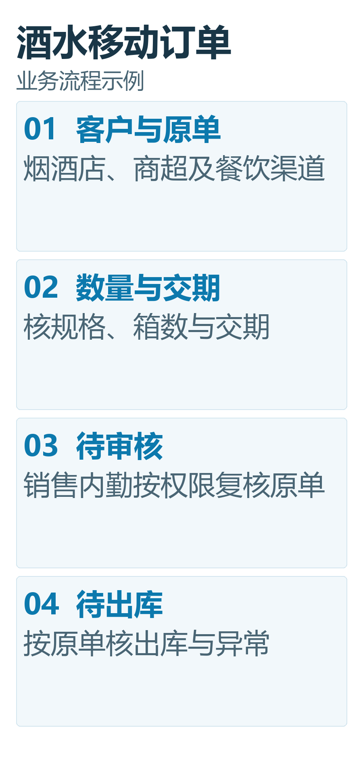
05 移动协同：现场就是办公室
业务员在现场打开订单，确认客户需求并推动下一步
移动订单为业务示例。客户、单位、数量与金额先核，待审核或待出库不代表已送达、实收或有效收款。
手机管理端订单列表
01
看客户与状态
客户、订单号、交期与待审核/待出库状态集中呈现
02
确认补货规模
按商品种类、件数和金额快速核对要货规模
03
推动下一步
从待确认到审核、出库与配送，围绕同一订单跟进
移动订单业务示例
业务员把现场需求带回订单链，而不是留在聊天记录里
云上订货｜饮料酒水订货系统解决方案
33
Notes:
饮料原商品资料：PUB-JSYL-4008拿铁基本箱，默认规格批发35.90、零售0.00；PUB-JSYL-3492红牛基本件、250ml*24罐规格批发114、零售0.00元。两款多单位和组合规格关闭，厂商供应商及条码未填，库存与销量均0。名称包装文字不代替配置换算；零售0.00不视为免费供货，具体客户可订目录和适用价另核。55项实际应用当前仅商城装修开启，批号效期、套餐预售、报价客情、配送授信、充值预测等按需启用配置。选品、业务流程与计算示例不代表订单成交、采购实收、客户签收或有效资金结果。

Slide 34
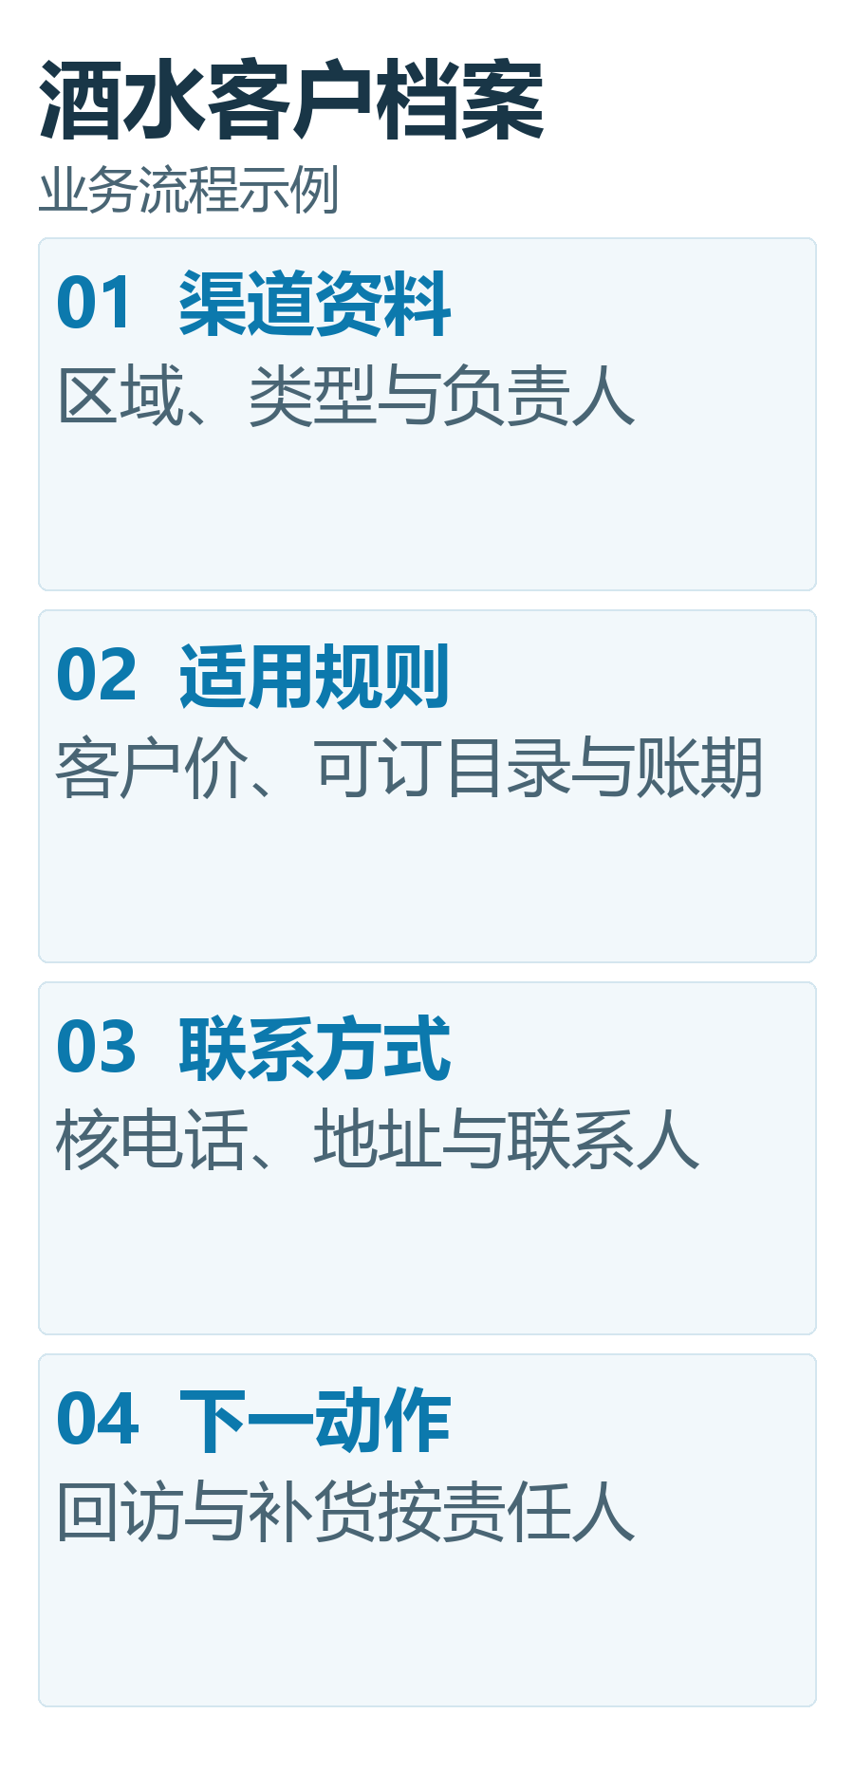
05 移动协同：现场就是办公室
渠道客户资料与后续动作，应持续沉淀在客户档案
客情与报价当前关闭，所需应用岗位先配置；现场需求、报价、正式订单与回款各自处理，跟进不自动成交。
01
客户档案
客户类型、区域、负责人、往来与订单
客户信息
不仅是联系人
02
跟进记录
新品铺货、动销、缺货与陈列反馈
还要承接渠道类型、价格政策与后续动作
03
后续动作
回访、报价、开单或异常协同
04
团队共享
信息跟着客户，而不是跟着个人手机
客户资料业务示例
让客户信息跟着档案走，让后续动作跟着责任人走
云上订货｜饮料酒水订货系统解决方案
34
Notes:
饮料原商品资料：PUB-JSYL-4008拿铁基本箱，默认规格批发35.90、零售0.00；PUB-JSYL-3492红牛基本件、250ml*24罐规格批发114、零售0.00元。两款多单位和组合规格关闭，厂商供应商及条码未填，库存与销量均0。名称包装文字不代替配置换算；零售0.00不视为免费供货，具体客户可订目录和适用价另核。55项实际应用当前仅商城装修开启，批号效期、套餐预售、报价客情、配送授信、充值预测等按需启用配置。选品、业务流程与计算示例不代表订单成交、采购实收、客户签收或有效资金结果。

Slide 35
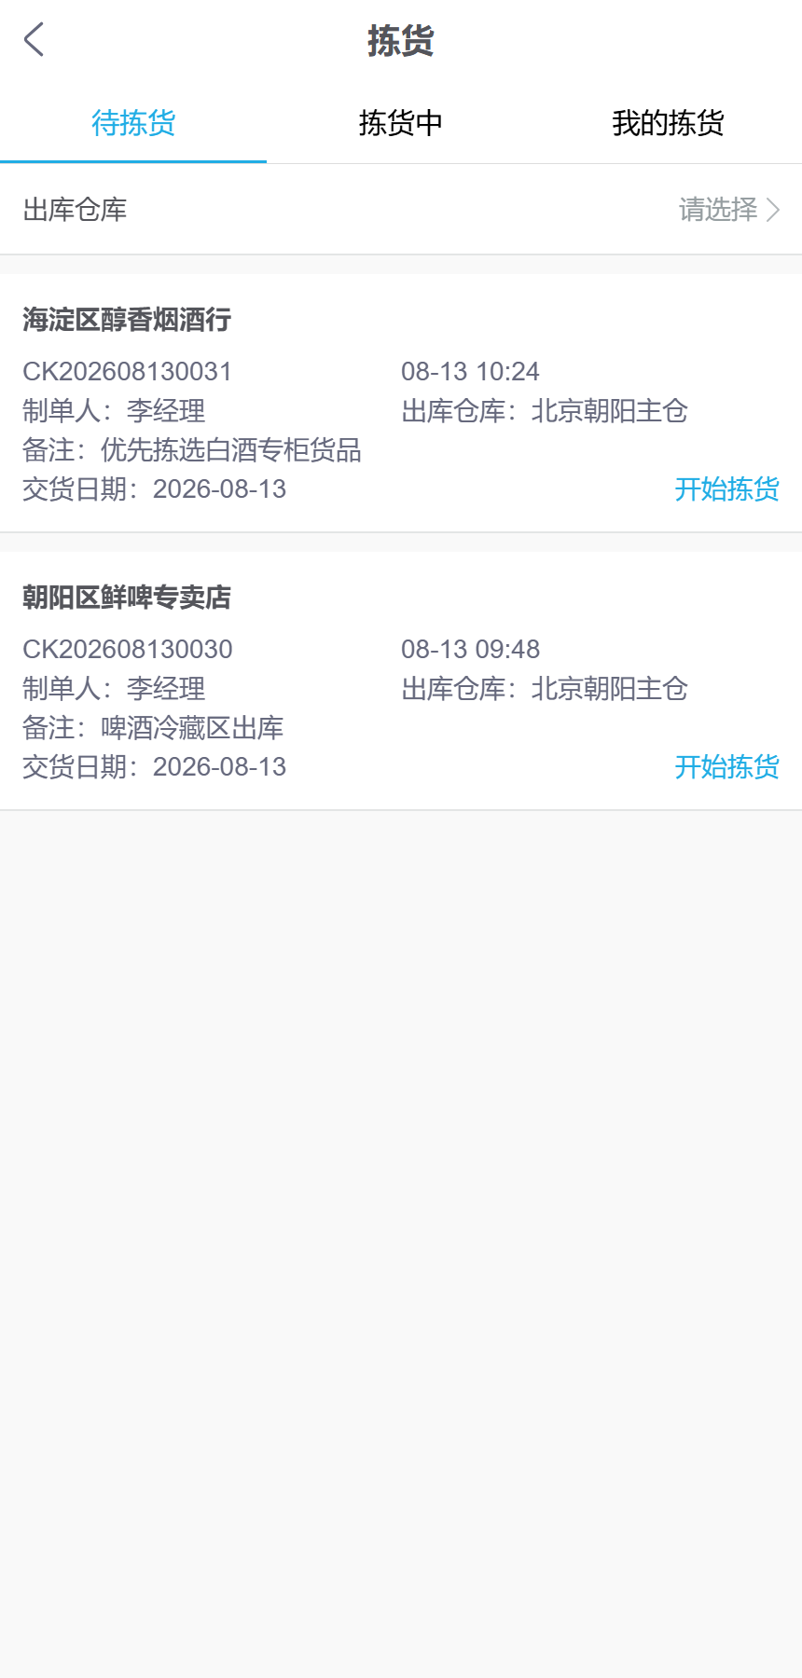
05 移动协同：现场就是办公室
仓库人员在手机上查看拣货任务，按单组织出库
手机任务为操作示例。按原单核实际整箱和零拣，本批实发与待交分别记录；任务完成不代替客户实收。
手机管理端拣货任务
01
按客户拣货
客户名称、出库单号与交货日期集中显示
02
按仓库执行
任务明确对应出库仓库，减少错仓备货
03
按状态流转
从待拣货到处理完成，仓配状态回到业务链
手机管理端操作示例
仓库人员按任务拣货，订单、出库与配送不再各自为政
云上订货｜饮料酒水订货系统解决方案
35
Notes:
饮料原商品资料：PUB-JSYL-4008拿铁基本箱，默认规格批发35.90、零售0.00；PUB-JSYL-3492红牛基本件、250ml*24罐规格批发114、零售0.00元。两款多单位和组合规格关闭，厂商供应商及条码未填，库存与销量均0。名称包装文字不代替配置换算；零售0.00不视为免费供货，具体客户可订目录和适用价另核。55项实际应用当前仅商城装修开启，批号效期、套餐预售、报价客情、配送授信、充值预测等按需启用配置。选品、业务流程与计算示例不代表订单成交、采购实收、客户签收或有效资金结果。

Slide 36
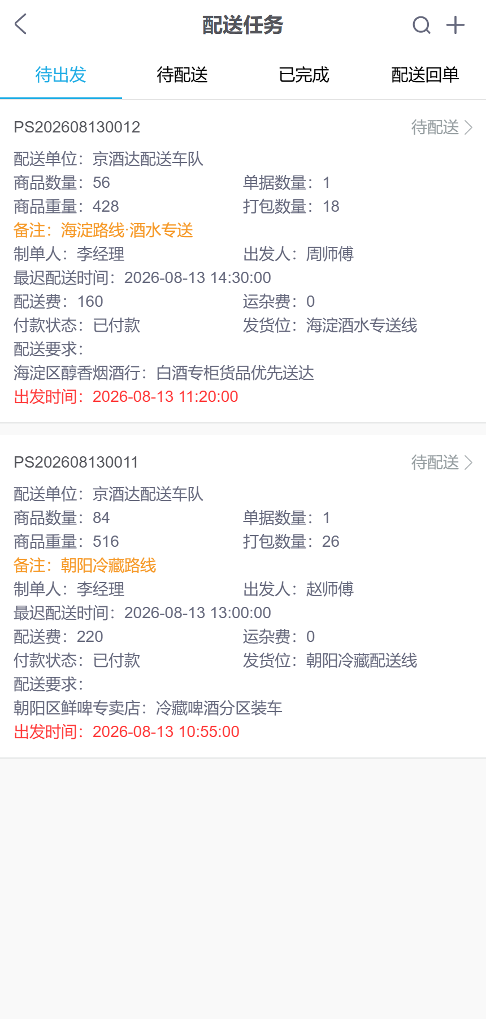
05 移动协同：现场就是办公室
配送任务与回单，按订单持续记录在移动端
手机配送为操作示例，配送管理当前关闭。按需配置任务与岗位后，核真实装车、实发、签收和异常。
手机管理端配送任务
01
配送前有任务
配送单位、客户线路、商品数量与最迟送达时间先明确
02
配送中可跟进
司机与配送人员按订单更新待出发、待配送等执行状态
03
送达后可回单
送达、签收与异常按配送能力与权限持续留痕
手机管理端操作示例
客户问进度时，总部先看系统，而不是逐个打电话
云上订货｜饮料酒水订货系统解决方案
36
Notes:
饮料原商品资料：PUB-JSYL-4008拿铁基本箱，默认规格批发35.90、零售0.00；PUB-JSYL-3492红牛基本件、250ml*24罐规格批发114、零售0.00元。两款多单位和组合规格关闭，厂商供应商及条码未填，库存与销量均0。名称包装文字不代替配置换算；零售0.00不视为免费供货，具体客户可订目录和适用价另核。55项实际应用当前仅商城装修开启，批号效期、套餐预售、报价客情、配送授信、充值预测等按需启用配置。选品、业务流程与计算示例不代表订单成交、采购实收、客户签收或有效资金结果。

Slide 37
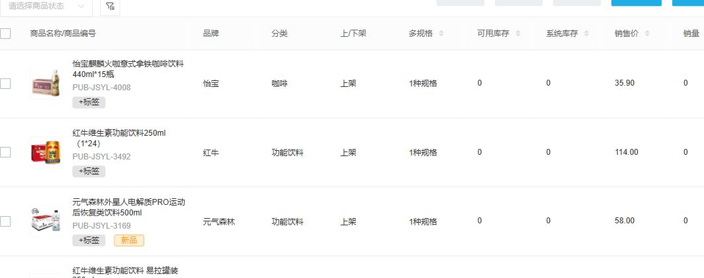
06 深入饮料酒水垂直业态
瓶装水与大包装饮料：高频、重货、整箱补货更要把节奏跑顺
原饮料检索列表中，拿铁4008按箱、红牛3492按件；两者库存与销量均0，不视为采购或交付案例。
原饮料商品检索列表
商超便利 / 社区终端
常购清单 · 高频补货
整箱 / 提装
餐饮酒吧 / KTV
冷饮组合 · 交期时段
线路服务
PC管理｜原列表
原列表价对应准确SKU与基本单位，实际箱瓶换算、客户成交和毛重另核
云上订货｜饮料酒水订货系统解决方案
37
Notes:
饮料原商品资料：PUB-JSYL-4008拿铁基本箱，默认规格批发35.90、零售0.00；PUB-JSYL-3492红牛基本件、250ml*24罐规格批发114、零售0.00元。两款多单位和组合规格关闭，厂商供应商及条码未填，库存与销量均0。名称包装文字不代替配置换算；零售0.00不视为免费供货，具体客户可订目录和适用价另核。55项实际应用当前仅商城装修开启，批号效期、套餐预售、报价客情、配送授信、充值预测等按需启用配置。选品、业务流程与计算示例不代表订单成交、采购实收、客户签收或有效资金结果。

Slide 38
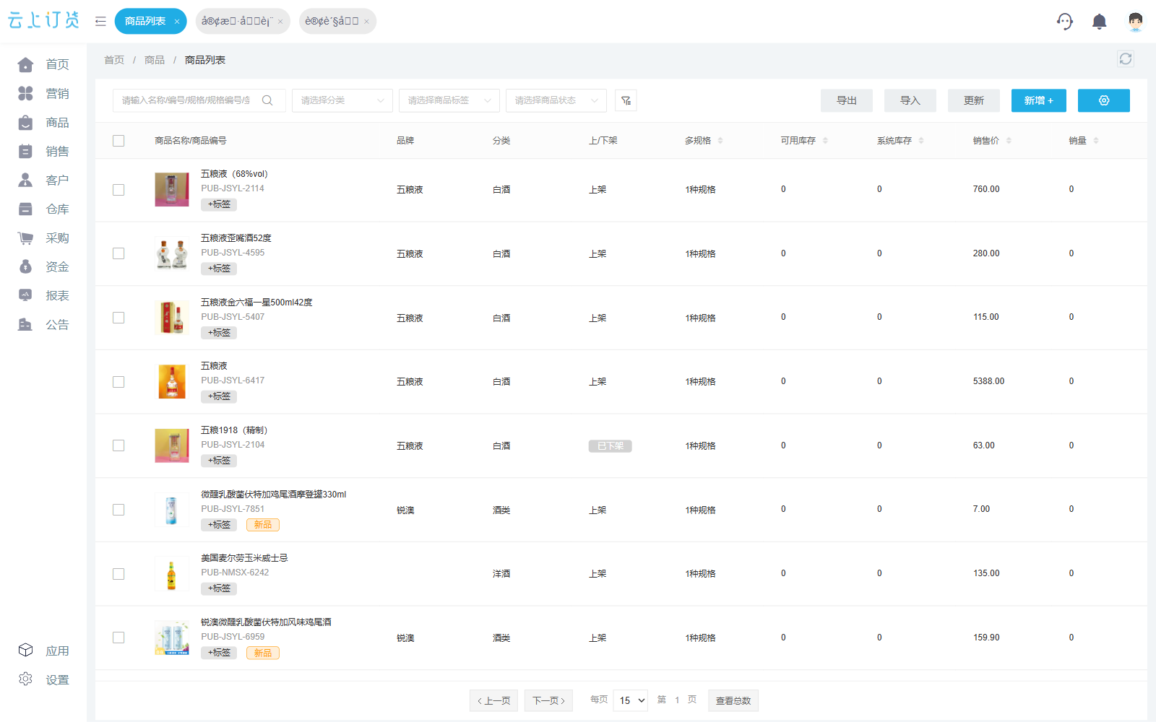
06 深入饮料酒水垂直业态
啤酒、白酒、礼盒与饮料：把品牌、系列、容量与箱规管清楚
按品牌、系列与原单位核商品；两份原饮料多单位未启用，箱瓶换算先配置，界面仅为示例。
饮料酒水标准商品档案
PC商品规格与加购
饮料酒水业务界面示例
饮料酒水业务界面示例
统一档案
品牌 + 系列 + 度数 + 容量 + 包装
多单位
瓶 / 听 / 盒 / 提 / 箱
包装名称、原单位与配置分别核；界面示例不证明箱瓶换算已启用
云上订货｜饮料酒水订货系统解决方案
38
Notes:
饮料原商品资料：PUB-JSYL-4008拿铁基本箱，默认规格批发35.90、零售0.00；PUB-JSYL-3492红牛基本件、250ml*24罐规格批发114、零售0.00元。两款多单位和组合规格关闭，厂商供应商及条码未填，库存与销量均0。名称包装文字不代替配置换算；零售0.00不视为免费供货，具体客户可订目录和适用价另核。55项实际应用当前仅商城装修开启，批号效期、套餐预售、报价客情、配送授信、充值预测等按需启用配置。选品、业务流程与计算示例不代表订单成交、采购实收、客户签收或有效资金结果。

Slide 39
06 深入饮料酒水垂直业态
功能饮品、果汁与茶饮：新品、短保和活动节奏缺一不可
代金券、套餐、预售、批号及保质期当前关闭；商品与数量为业务示例，按实际需要先启用配置。
典型商品组合与营销节奏
01
功能饮料
250ml×24罐 / 箱
新品/活动重点
02
果汁饮料
1L×6瓶 / 箱
新品/活动重点
03
无糖茶
500ml×15瓶 / 箱
规格与周转重点
04
气泡水
330ml×24瓶 / 箱
规格与周转重点
05
茶饮浓缩液
1L / 瓶
按实际经营范围
饮料酒水业务界面示例
饮料酒水业务界面示例
新品先触达、渠道再备货，活动与库存节奏同步跟上
云上订货｜饮料酒水订货系统解决方案
39
Notes:
饮料原商品资料：PUB-JSYL-4008拿铁基本箱，默认规格批发35.90、零售0.00；PUB-JSYL-3492红牛基本件、250ml*24罐规格批发114、零售0.00元。两款多单位和组合规格关闭，厂商供应商及条码未填，库存与销量均0。名称包装文字不代替配置换算；零售0.00不视为免费供货，具体客户可订目录和适用价另核。55项实际应用当前仅商城装修开启，批号效期、套餐预售、报价客情、配送授信、充值预测等按需启用配置。选品、业务流程与计算示例不代表订单成交、采购实收、客户签收或有效资金结果。

Slide 40
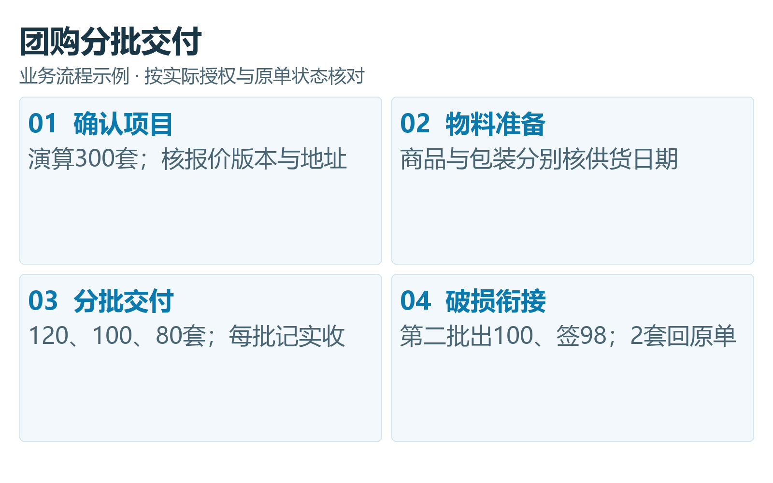
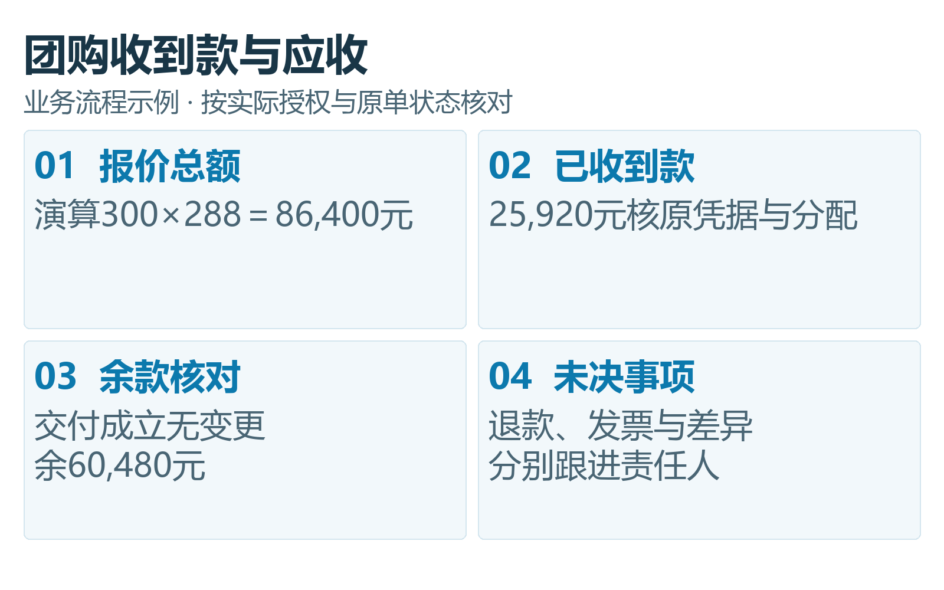
06 深入饮料酒水垂直业态
团购礼赠与项目型客户：更看重SKU差异、交期与周期对账
项目需求、客户价、原订单与本批实收分别核；报价与配送当前关闭，启用条件先确认，沟通不自动成交。
业务流程示例
业务流程示例
业务流程示例
业务流程示例
01
项目下单
02
订单跟进
03
周期对账
交期 / 地址 / 大宗数量
按客户、时间与流程状态推进
订单、配送与收款同口径
云上订货｜饮料酒水订货系统解决方案
40
Notes:
饮料原商品资料：PUB-JSYL-4008拿铁基本箱，默认规格批发35.90、零售0.00；PUB-JSYL-3492红牛基本件、250ml*24罐规格批发114、零售0.00元。两款多单位和组合规格关闭，厂商供应商及条码未填，库存与销量均0。名称包装文字不代替配置换算；零售0.00不视为免费供货，具体客户可订目录和适用价另核。55项实际应用当前仅商城装修开启，批号效期、套餐预售、报价客情、配送授信、充值预测等按需启用配置。选品、业务流程与计算示例不代表订单成交、采购实收、客户签收或有效资金结果。

Slide 41
06 深入饮料酒水垂直业态
区域经销与终端网络：总部统一品牌规则，同时保留客户经营差异
目录、价格、账期和活动分别批准配置。授信及充值当前关闭，原商品批发字段不等于某客户协议或额度。
商品销售价格基础
01
商品目录
客户只看到授权品牌与系列
02
渠道价格
等级价与指定价按客户带出
03
额度结算
预存款、账期与授信按企业规则
04
营销活动
新品铺货与旺季备货按客户分层触达
饮料酒水业务界面示例
统一品牌与供应规则，不等于抹平渠道经营差异
云上订货｜饮料酒水订货系统解决方案
41
Notes:
饮料原商品资料：PUB-JSYL-4008拿铁基本箱，默认规格批发35.90、零售0.00；PUB-JSYL-3492红牛基本件、250ml*24罐规格批发114、零售0.00元。两款多单位和组合规格关闭，厂商供应商及条码未填，库存与销量均0。名称包装文字不代替配置换算；零售0.00不视为免费供货，具体客户可订目录和适用价另核。55项实际应用当前仅商城装修开启，批号效期、套餐预售、报价客情、配送授信、充值预测等按需启用配置。选品、业务流程与计算示例不代表订单成交、采购实收、客户签收或有效资金结果。

Slide 42
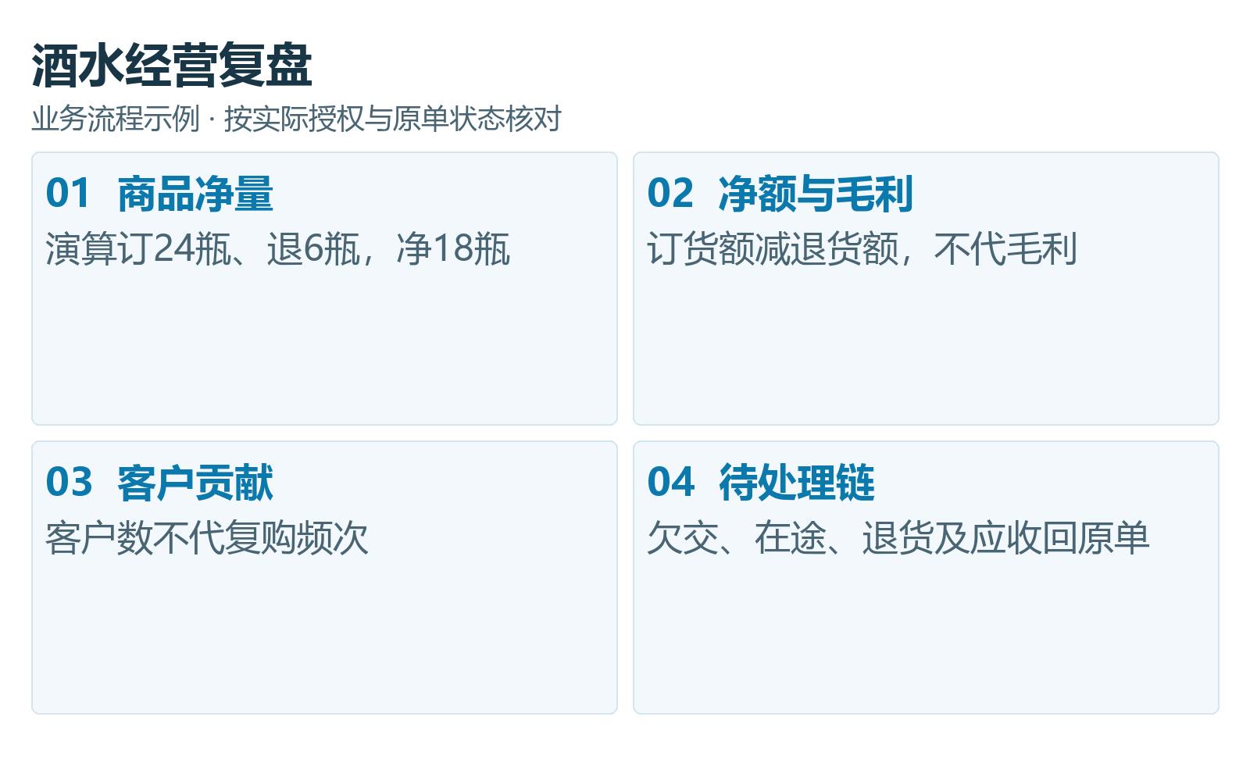
07 经营数据与应用扩展
三件事，让经营复盘更清楚
商品、渠道客户与未处理业务分开复盘；先统一规格、单位、期间及状态，再沿原订单核数据和下一岗位。
业务流程示例
01
什么在卖
用品牌、系列、规格与销售价格形成可分析的商品基础
02
谁在订
从订单识别经销商、烟酒店、商超及团购客户贡献
03
哪里待处理
订单、出库、配送、应收与异常按企业流程汇集为待办
业务流程示例
先把商品与客户基础建好，再让订单数据回答经营问题
云上订货｜饮料酒水订货系统解决方案
42
Notes:
公开参考资料
- https://www.ysdinghuo.com/product.html
- https://www.ysdinghuo.com/help/product/yunshl-mobile-mgr.html

Slide 43
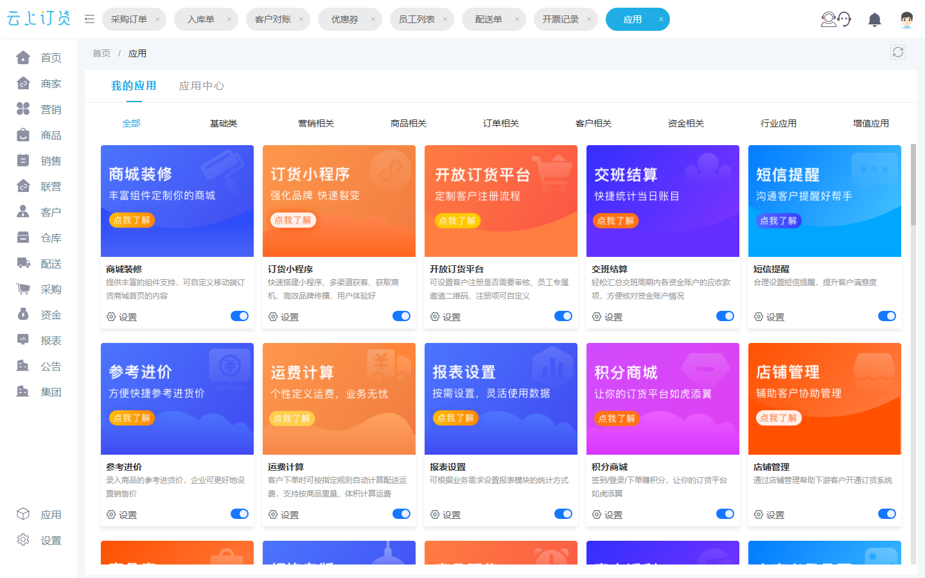
07 经营数据与应用扩展
应用中心，让系统随饮料酒水渠道规模继续生长
55项实际应用当前仅装修开启；拆单、套餐、报价、采购预测、配送与分账关闭，所需能力先配置。
应用中心
订单拆单
商品套餐
按品牌、供应商或自定义属性拆分
礼盒与组合装按需启用
报价单
资金分账
原需求报价与正式订单分别核
联营或平台结算场景按方案启用
采购参考
配送管理
结合销量与库存形成采购参考
任务、司机、送达与回单
应用界面示例
按业务阶段选择所需应用，让系统能力随渠道网络持续扩展
云上订货｜饮料酒水订货系统解决方案
43
Notes:
饮料原商品资料：PUB-JSYL-4008拿铁基本箱，默认规格批发35.90、零售0.00；PUB-JSYL-3492红牛基本件、250ml*24罐规格批发114、零售0.00元。两款多单位和组合规格关闭，厂商供应商及条码未填，库存与销量均0。名称包装文字不代替配置换算；零售0.00不视为免费供货，具体客户可订目录和适用价另核。55项实际应用当前仅商城装修开启，批号效期、套餐预售、报价客情、配送授信、充值预测等按需启用配置。选品、业务流程与计算示例不代表订单成交、采购实收、客户签收或有效资金结果。

Slide 44
08 从试点到规模推广
先跑通一条渠道订货链，再逐步扩到全区域
从少量经销商、终端客户与核心SKU开始，依次完成商品、客户价、订单、仓配与财务验证。
01
02
03
04
基础资料
试点订货
仓配财务
规模推广
→
→
→
1家经销商 + 3类终端
30—50个核心SKU
商城下单 + 代客开单
订单审核与交期
整箱拣配、出库、配送
收款与对账
更多区域与渠道
营销与应用扩展
品牌 / 系列 / 规格 / 客户价
先让客户愿意在线订
跑通一条真实履约链
复制成熟规则并迭代
试点先确认商品和客户条件，所需应用启用后分别核正常与异常结果
云上订货｜饮料酒水订货系统解决方案
44
Notes:
饮料原商品资料：PUB-JSYL-4008拿铁基本箱，默认规格批发35.90、零售0.00；PUB-JSYL-3492红牛基本件、250ml*24罐规格批发114、零售0.00元。两款多单位和组合规格关闭，厂商供应商及条码未填，库存与销量均0。名称包装文字不代替配置换算；零售0.00不视为免费供货，具体客户可订目录和适用价另核。55项实际应用当前仅商城装修开启，批号效期、套餐预售、报价客情、配送授信、充值预测等按需启用配置。选品、业务流程与计算示例不代表订单成交、采购实收、客户签收或有效资金结果。

Slide 45
09 版本与服务
从当前最关键的业务链，选择合适版本与应用
版本、功能、价格与服务范围，以官网当前版本价格页及双方合同约定为准。
建议先确认
版本与价格信息
您的首条试点业务链
官方版本与价格页面
01
渠道客户数与经销 / 终端结构
www.ysdinghuo.com/version_price.html
02
核心商品：品牌、系列、箱规、价格层级
03
仓库、配送与对账流程
产品功能、应用开通与实施服务
以当前页面和合同约定为准
04
营销、保质期、配送与应用选配
不从“买最多功能”开始，而从“先跑通最关键链路”开始
云上订货｜饮料酒水订货系统解决方案
45
Notes:
公开参考资料
- https://www.ysdinghuo.com/version_price.html
- https://www.ysdinghuo.com/customerService.html

Slide 46

关于云上订货
深圳云上互联科技有限公司
产品底座
成立于 2015 年，专注订货系统与 B2B 供应链数字化服务。
品牌商城、订单与供应链协同
实施服务
数据梳理、配置、培训与上线
2015
行业
商贸
集团
成立年份
多种经营场景
批发与订货
供应链协同
持续扩展
应用中心持续扩展，开放接口按项目评估连接
数据来源：公司官网公开信息
云上订货｜饮料酒水订货系统解决方案
46
Notes:
公开参考资料
- https://www.ysdinghuo.com/aboutUs.html
- https://www.ysdinghuo.com/
- https://www.ysdinghuo.com/customerService.html

Slide 47
下一步
方案沟通建议输入
用一批真实渠道客户、商品和订单
现场验证完整闭环
渠道
经销商 / 烟酒店 / 商超便利 / 酒吧 / 团购
商品
品牌、系列、容量、箱规、客户价、批次效期（按需）
选择实际经营范围内的商品、客户与一条配送线路，
配置所需应用后，分别核原单、实物、客户实收与资金。
履约
仓库、拣配、配送、回单
01
带来 30—50 个核心饮料酒水SKU
结算
支付、预存款、账期与对账
水饮、啤酒、白酒、葡萄酒/烈酒及礼盒（按实际经营范围）
02
带来真实客户与价格规则
经销商、烟酒店/商超便利、餐饮酒吧/团购任选三类
03
跑通一张真实订单
商城 → 审核 → 整箱/零拣 → 配送 → 对账
预约体验 · www.ysdinghuo.com
云上订货｜饮料酒水订货系统解决方案
47
Notes:
饮料原商品资料：PUB-JSYL-4008拿铁基本箱，默认规格批发35.90、零售0.00；PUB-JSYL-3492红牛基本件、250ml*24罐规格批发114、零售0.00元。两款多单位和组合规格关闭，厂商供应商及条码未填，库存与销量均0。名称包装文字不代替配置换算；零售0.00不视为免费供货，具体客户可订目录和适用价另核。55项实际应用当前仅商城装修开启，批号效期、套餐预售、报价客情、配送授信、充值预测等按需启用配置。选品、业务流程与计算示例不代表订单成交、采购实收、客户签收或有效资金结果。

